Slide 1
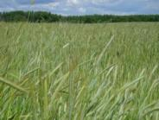
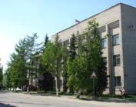
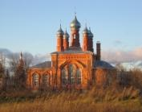
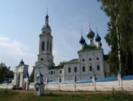
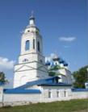
Приветствуем участников августовской конференции педагогических работников Камешковского района
28 августа 2018 года

Slide 2
Начальник управления образования
И.А. Домарева
Итоги деятельности
системы образования
Камешковского района
и задачи на 2018-2019 учебный год

Slide 3
«В основе всей нашей системы образования должен лежать фундаментальный принцип: каждый ребенок одарен, способен преуспеть и в науке, и в творчестве, и в спорте, в профессии и в жизни. Раскрытие его талантов - это наша с вами задача, в этом - успех России» В.В. Путин

Slide 4
Количество детей в ДОУ

Slide 5
Количество детей в школах

Slide 6
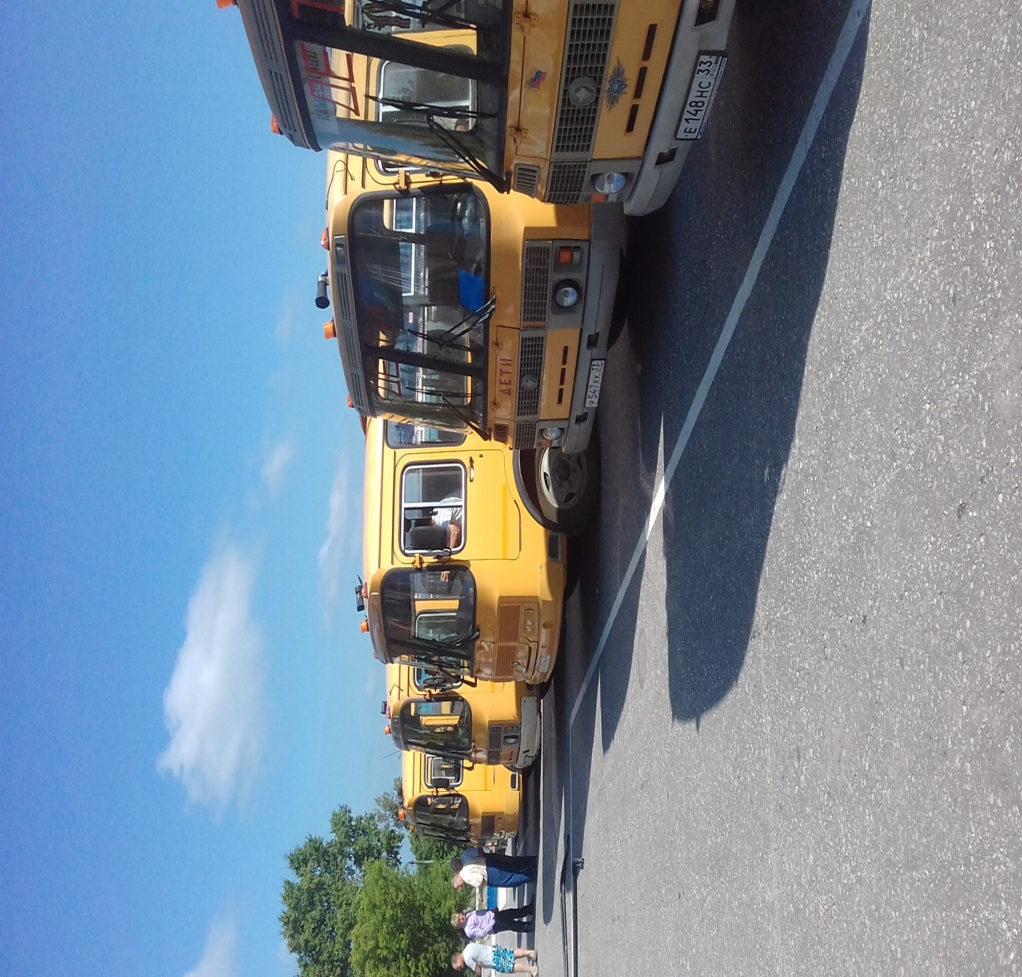

Slide 7
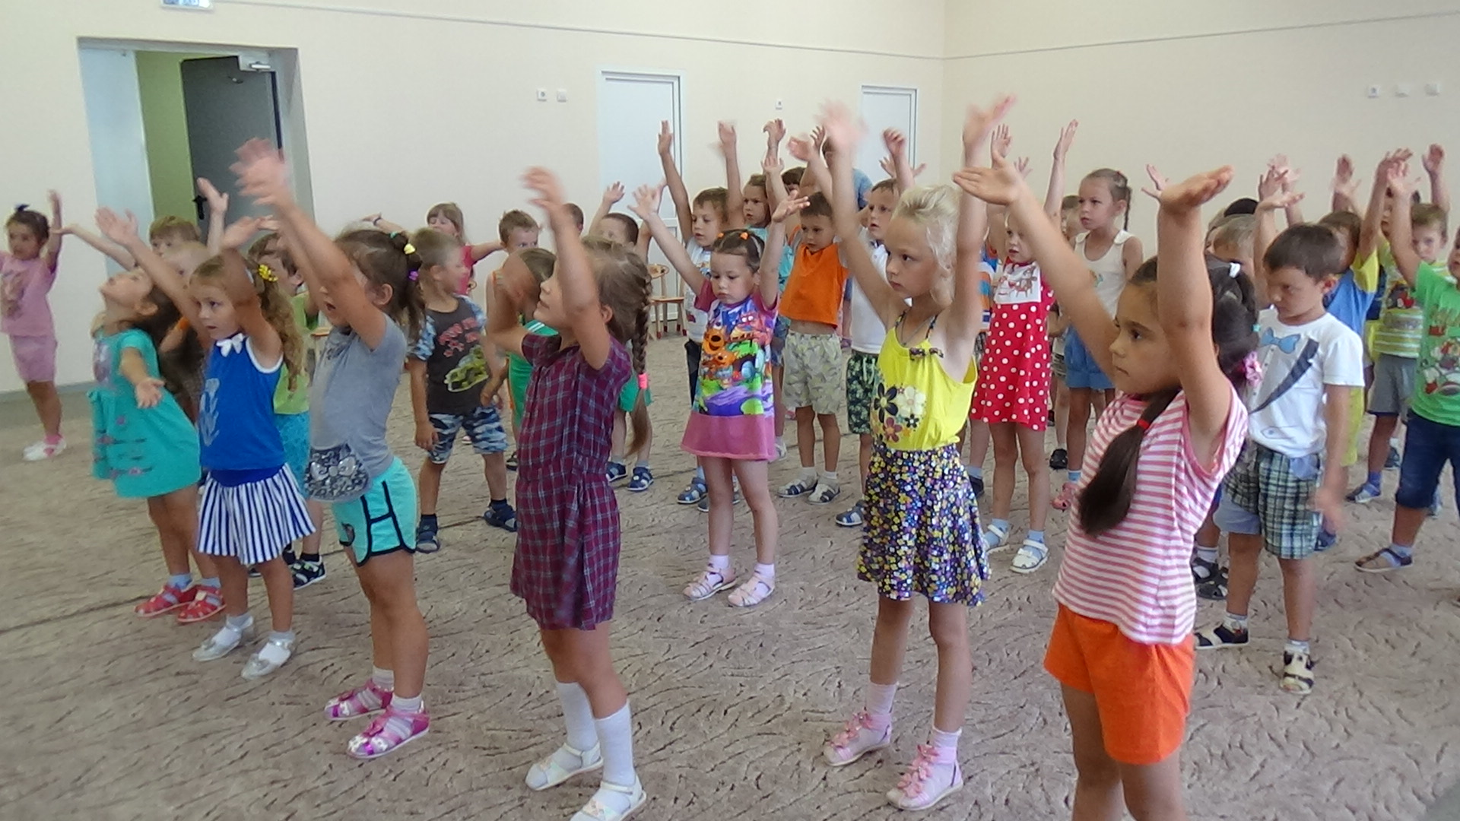

Slide 8
Охват детей дошкольным образованием
5

Slide 9
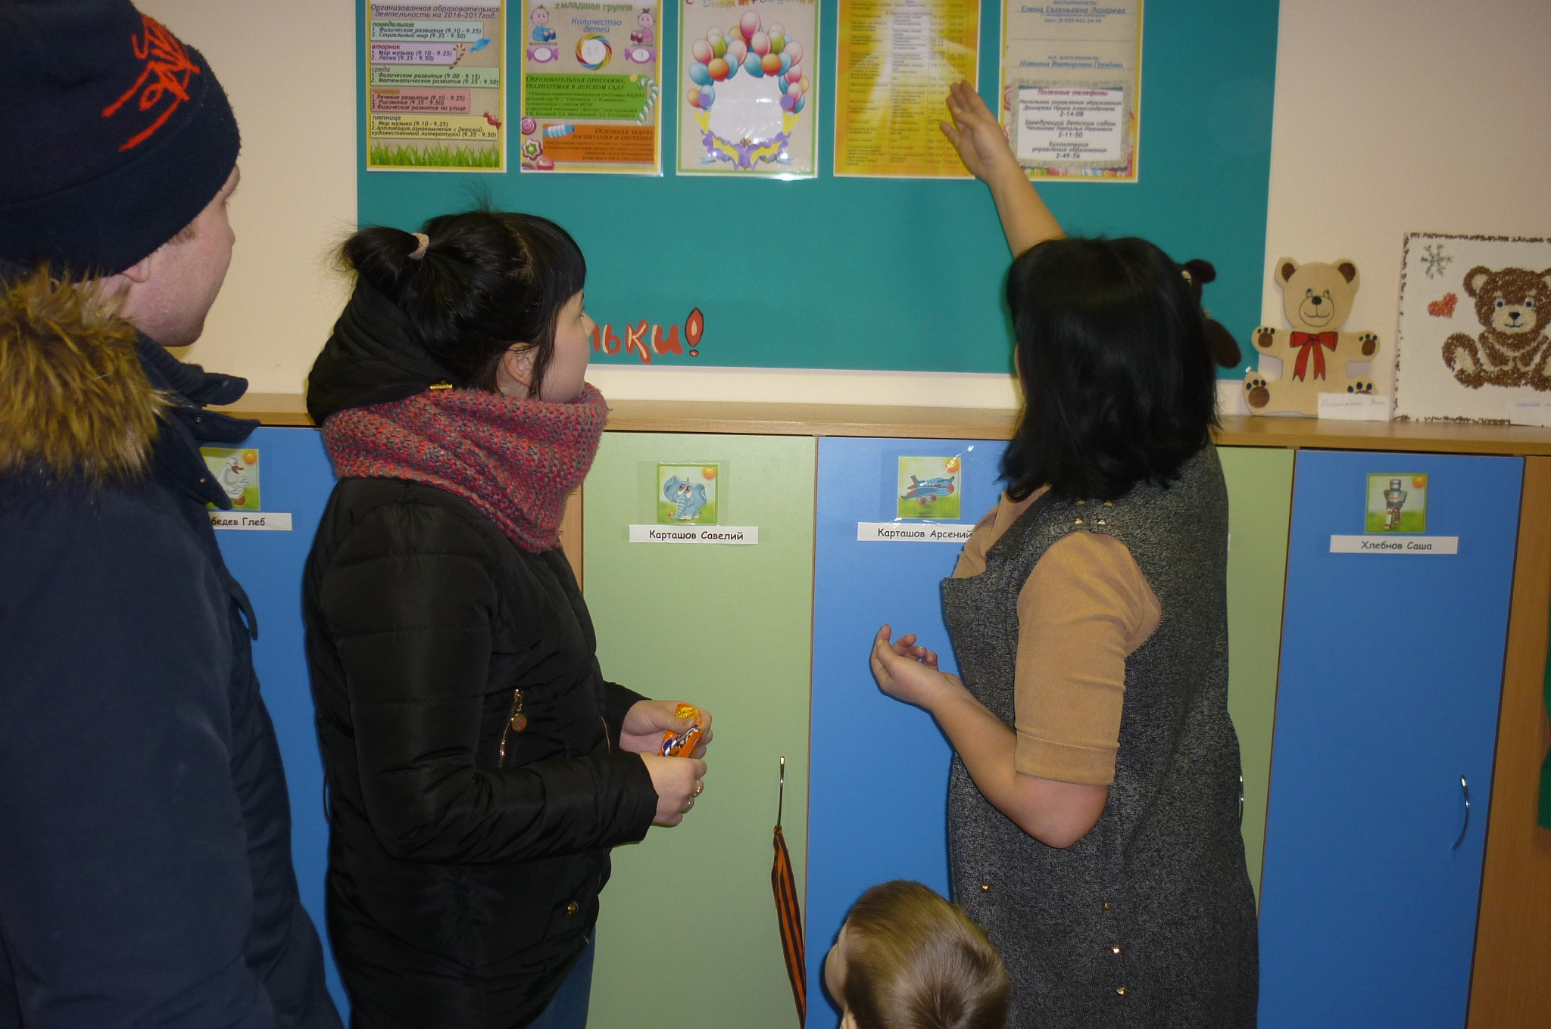

Slide 10
Посещаемость дошкольниками образовательных учреждений по итогам 1 полугодия 2018 года

Slide 11
Количество логопедических групп в ДОУ

Slide 12
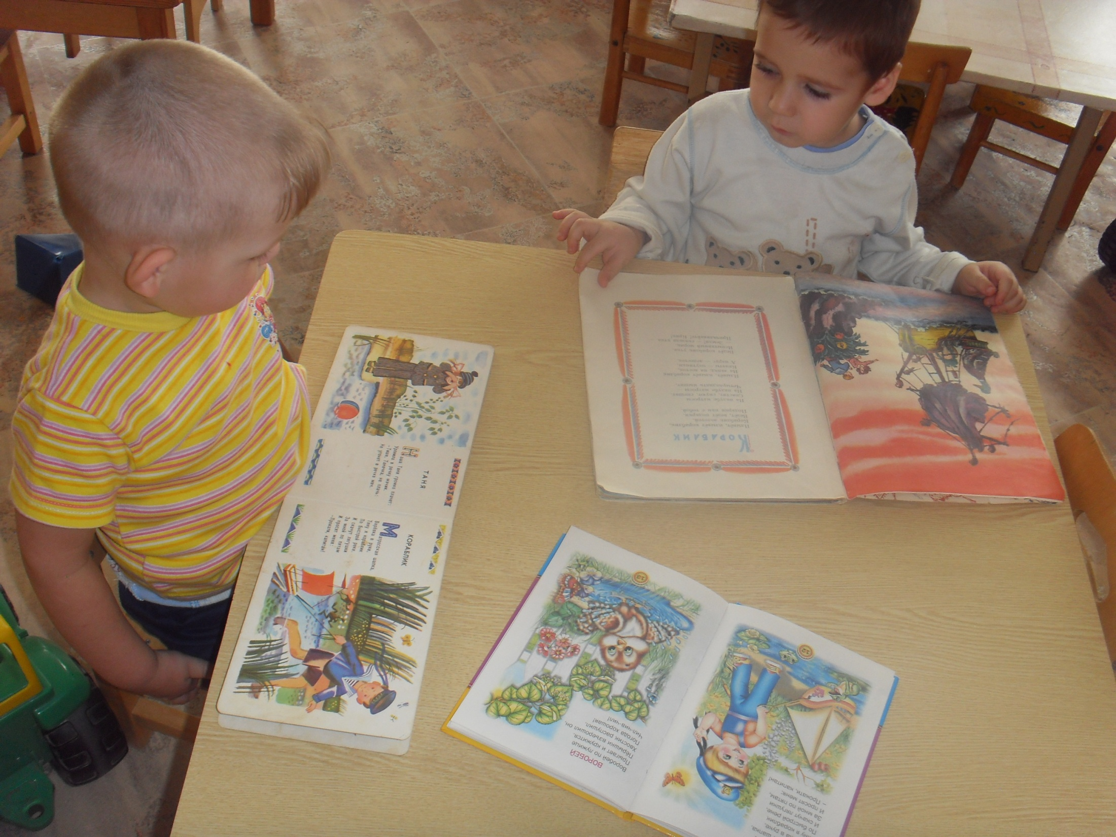
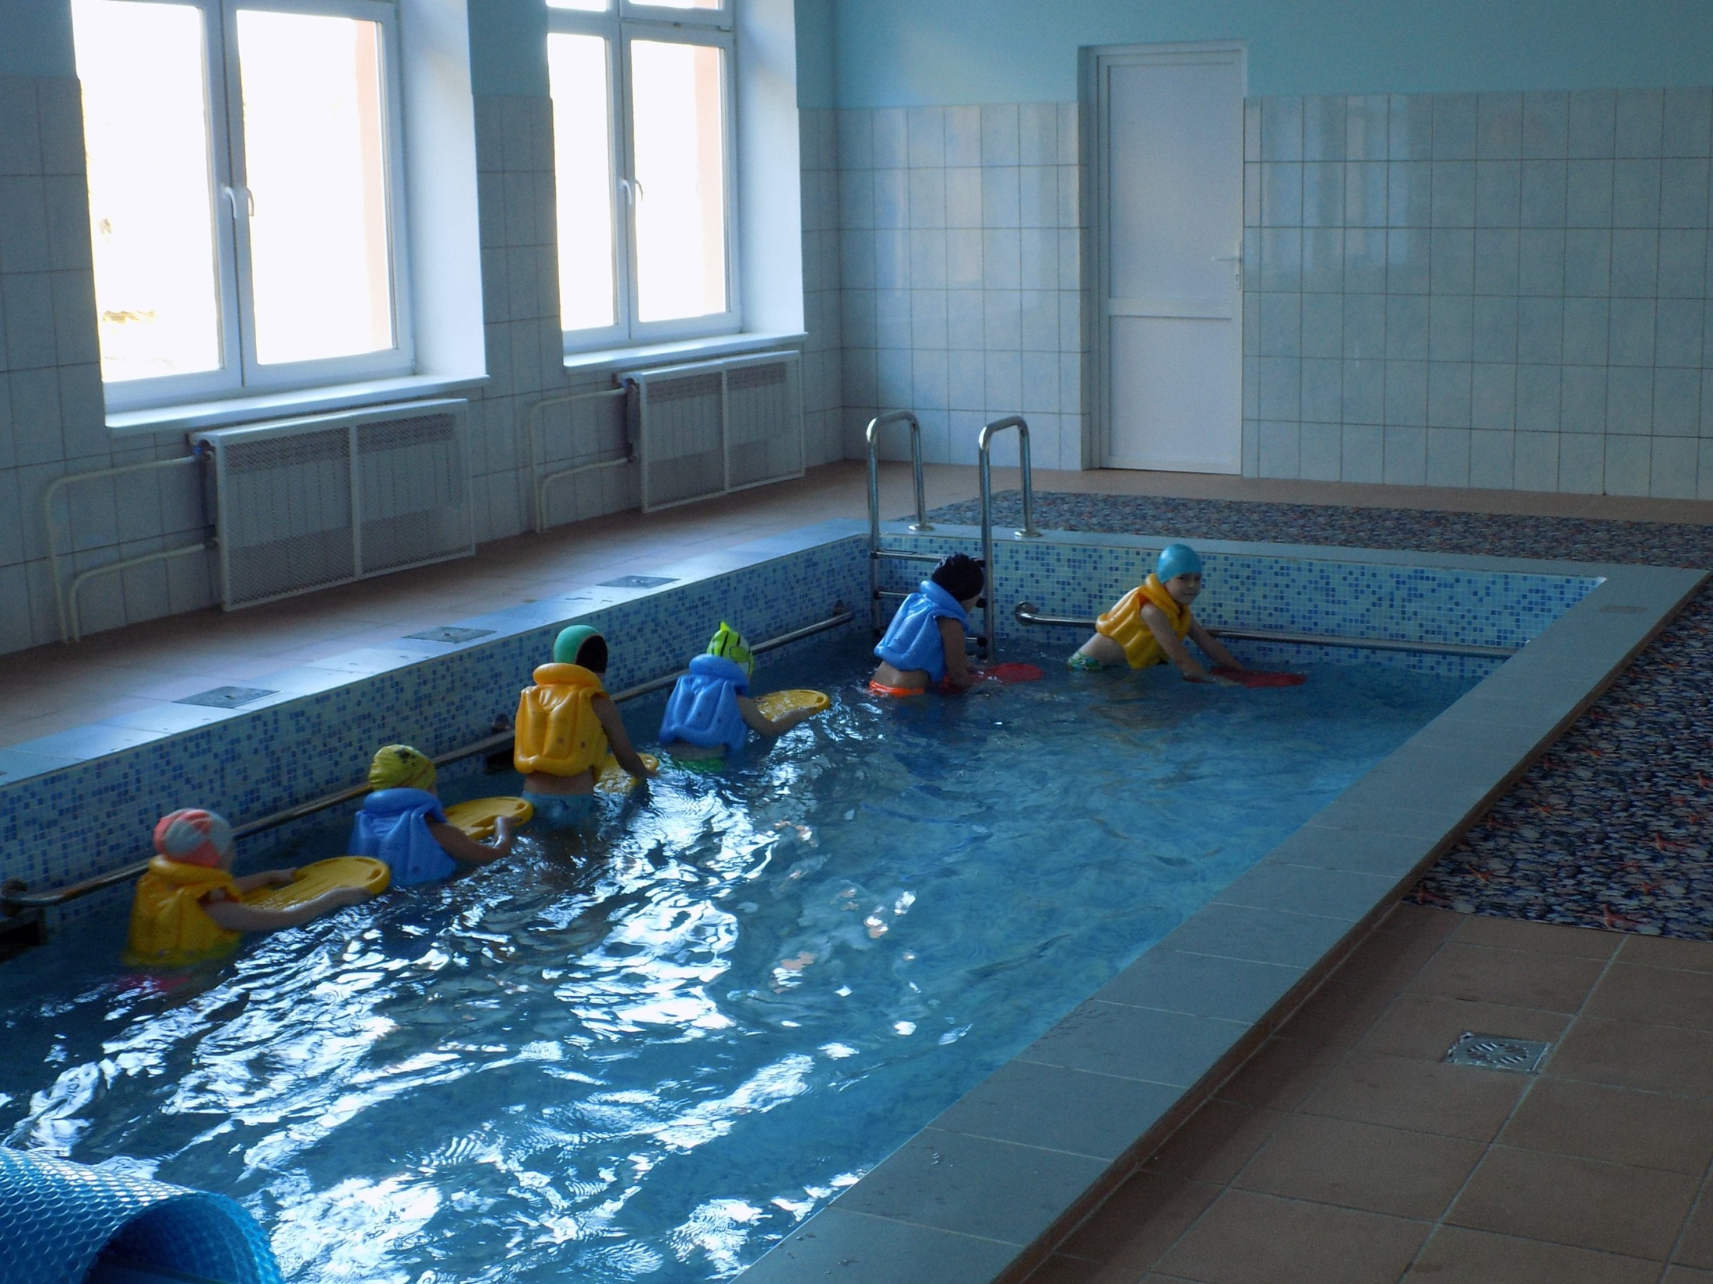
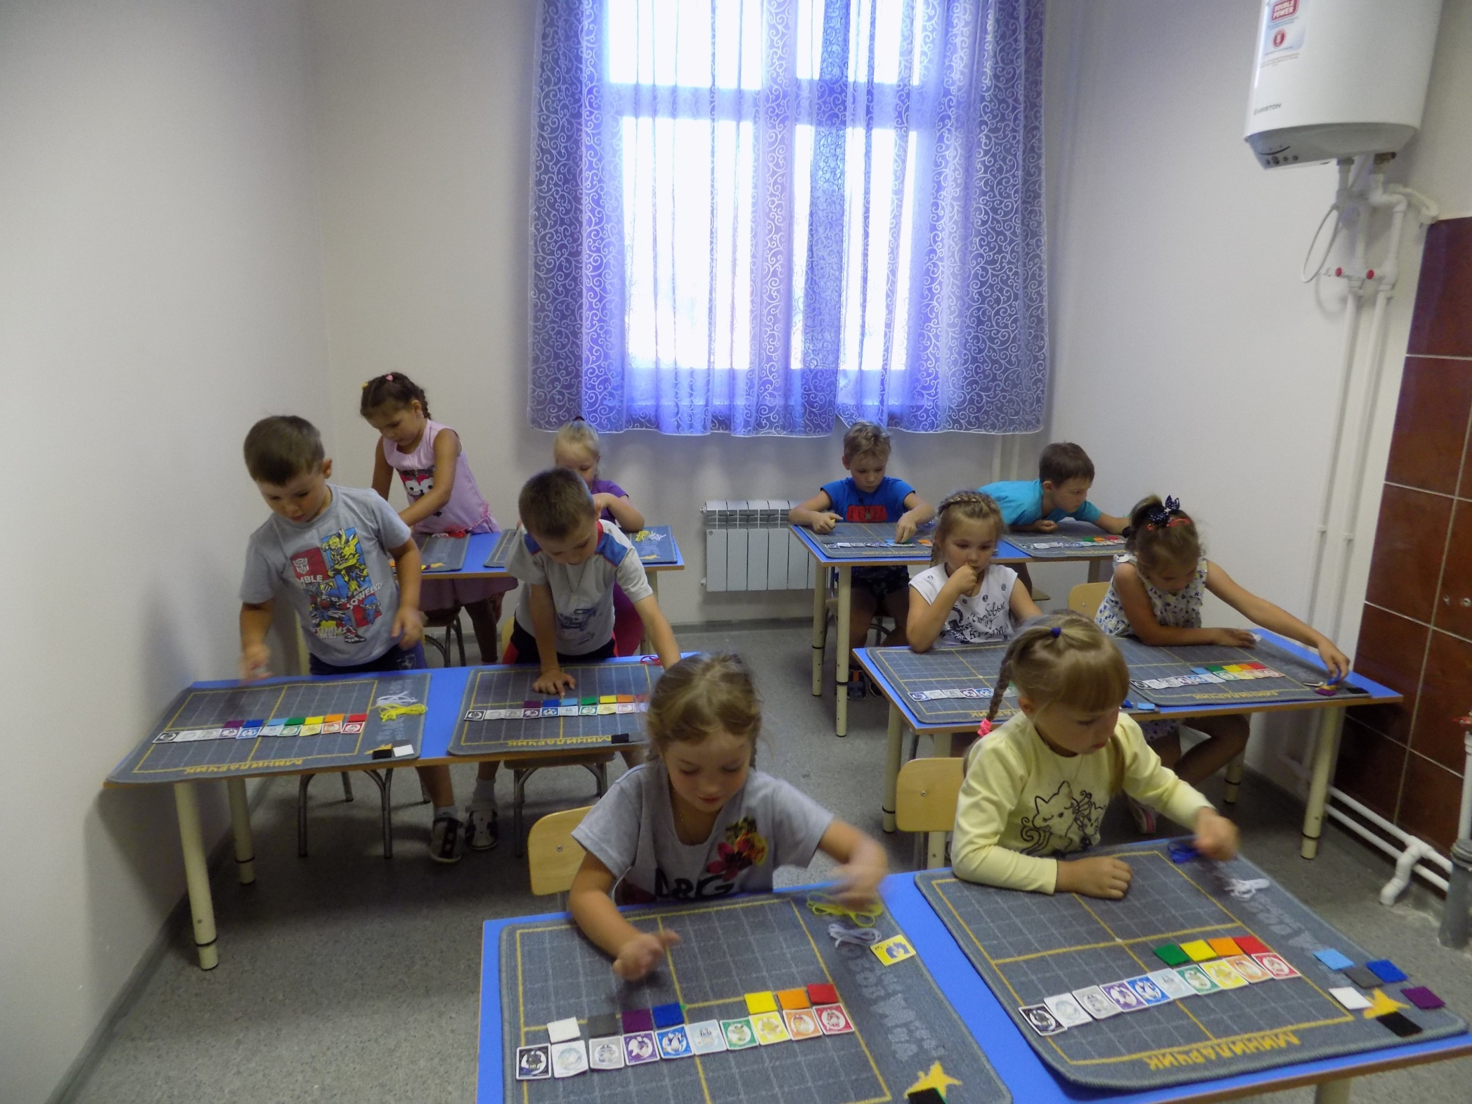
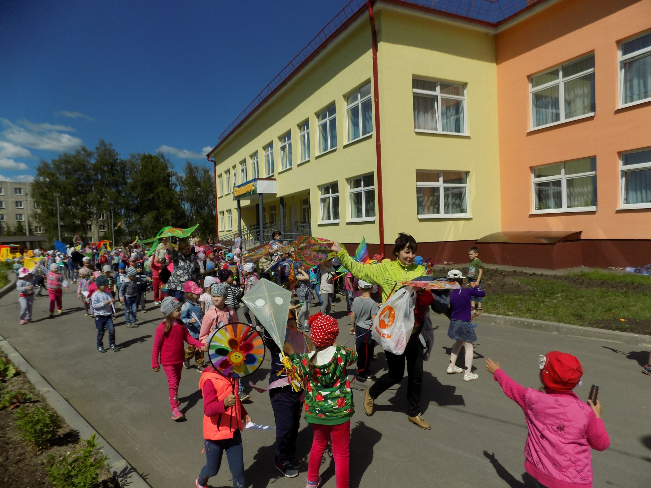
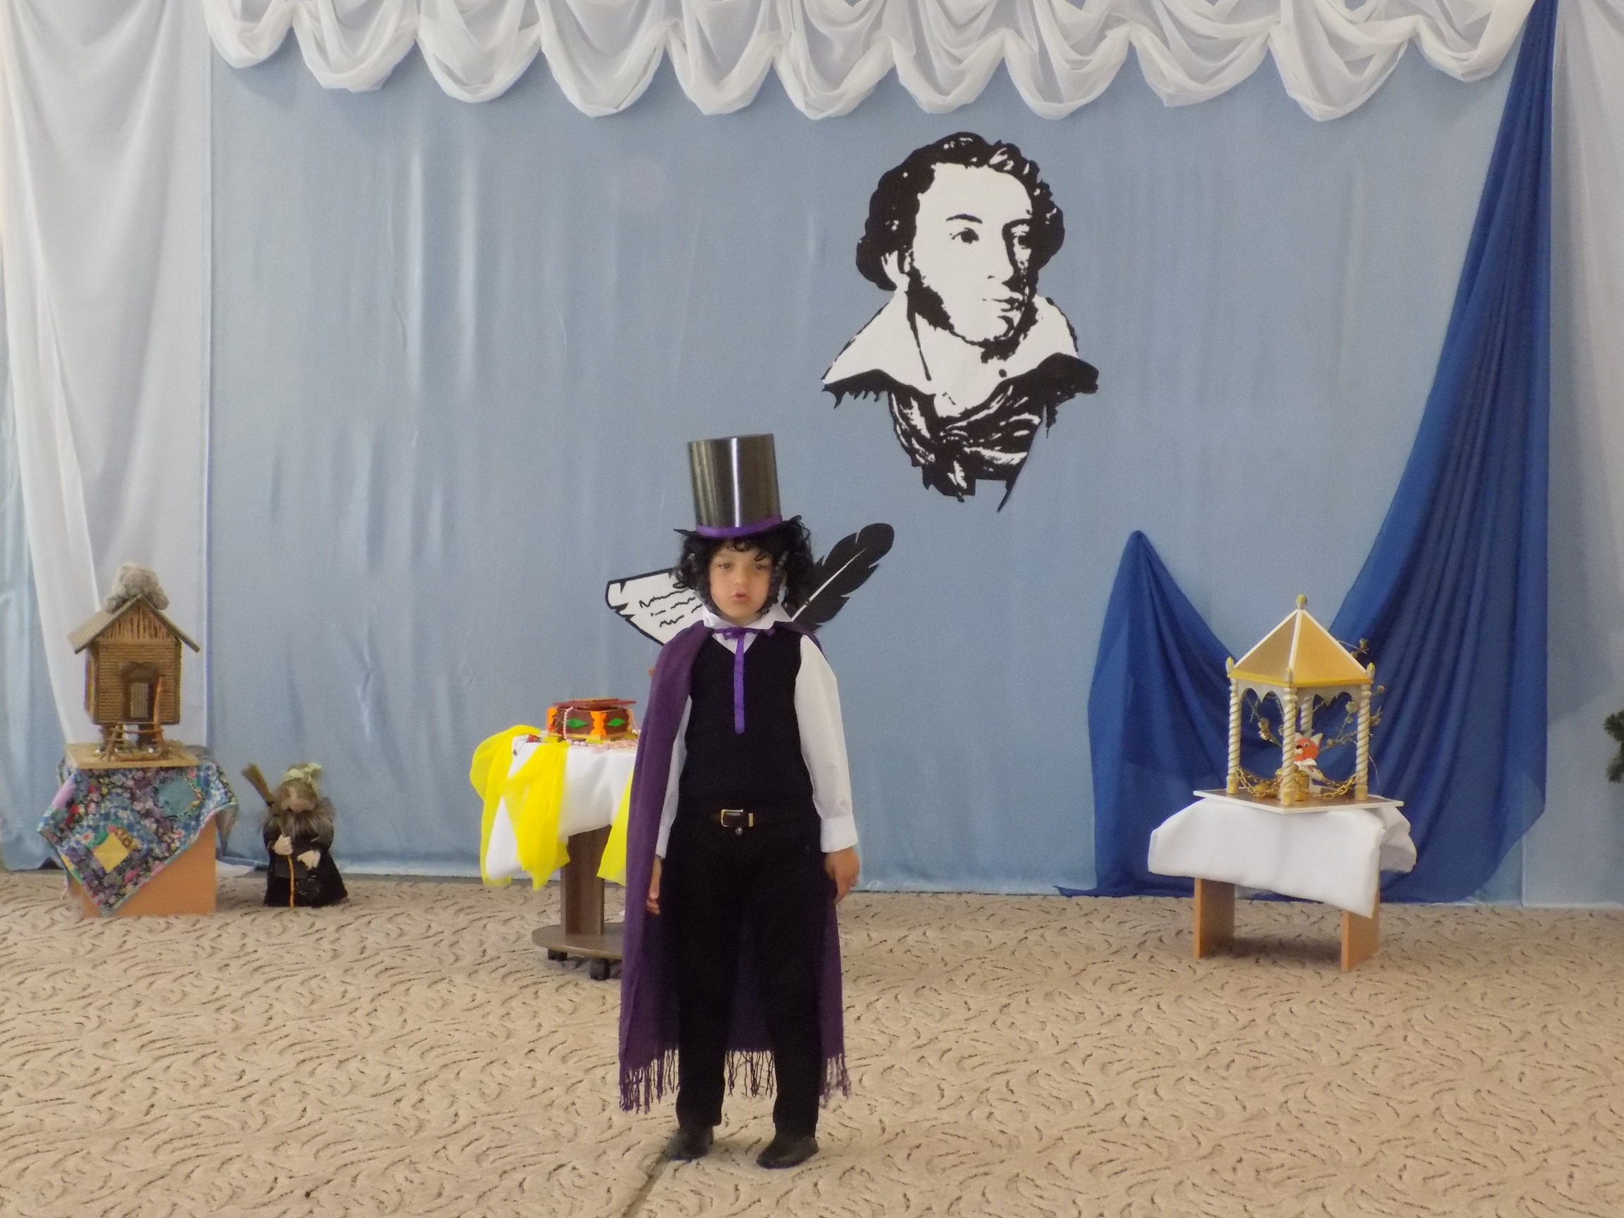
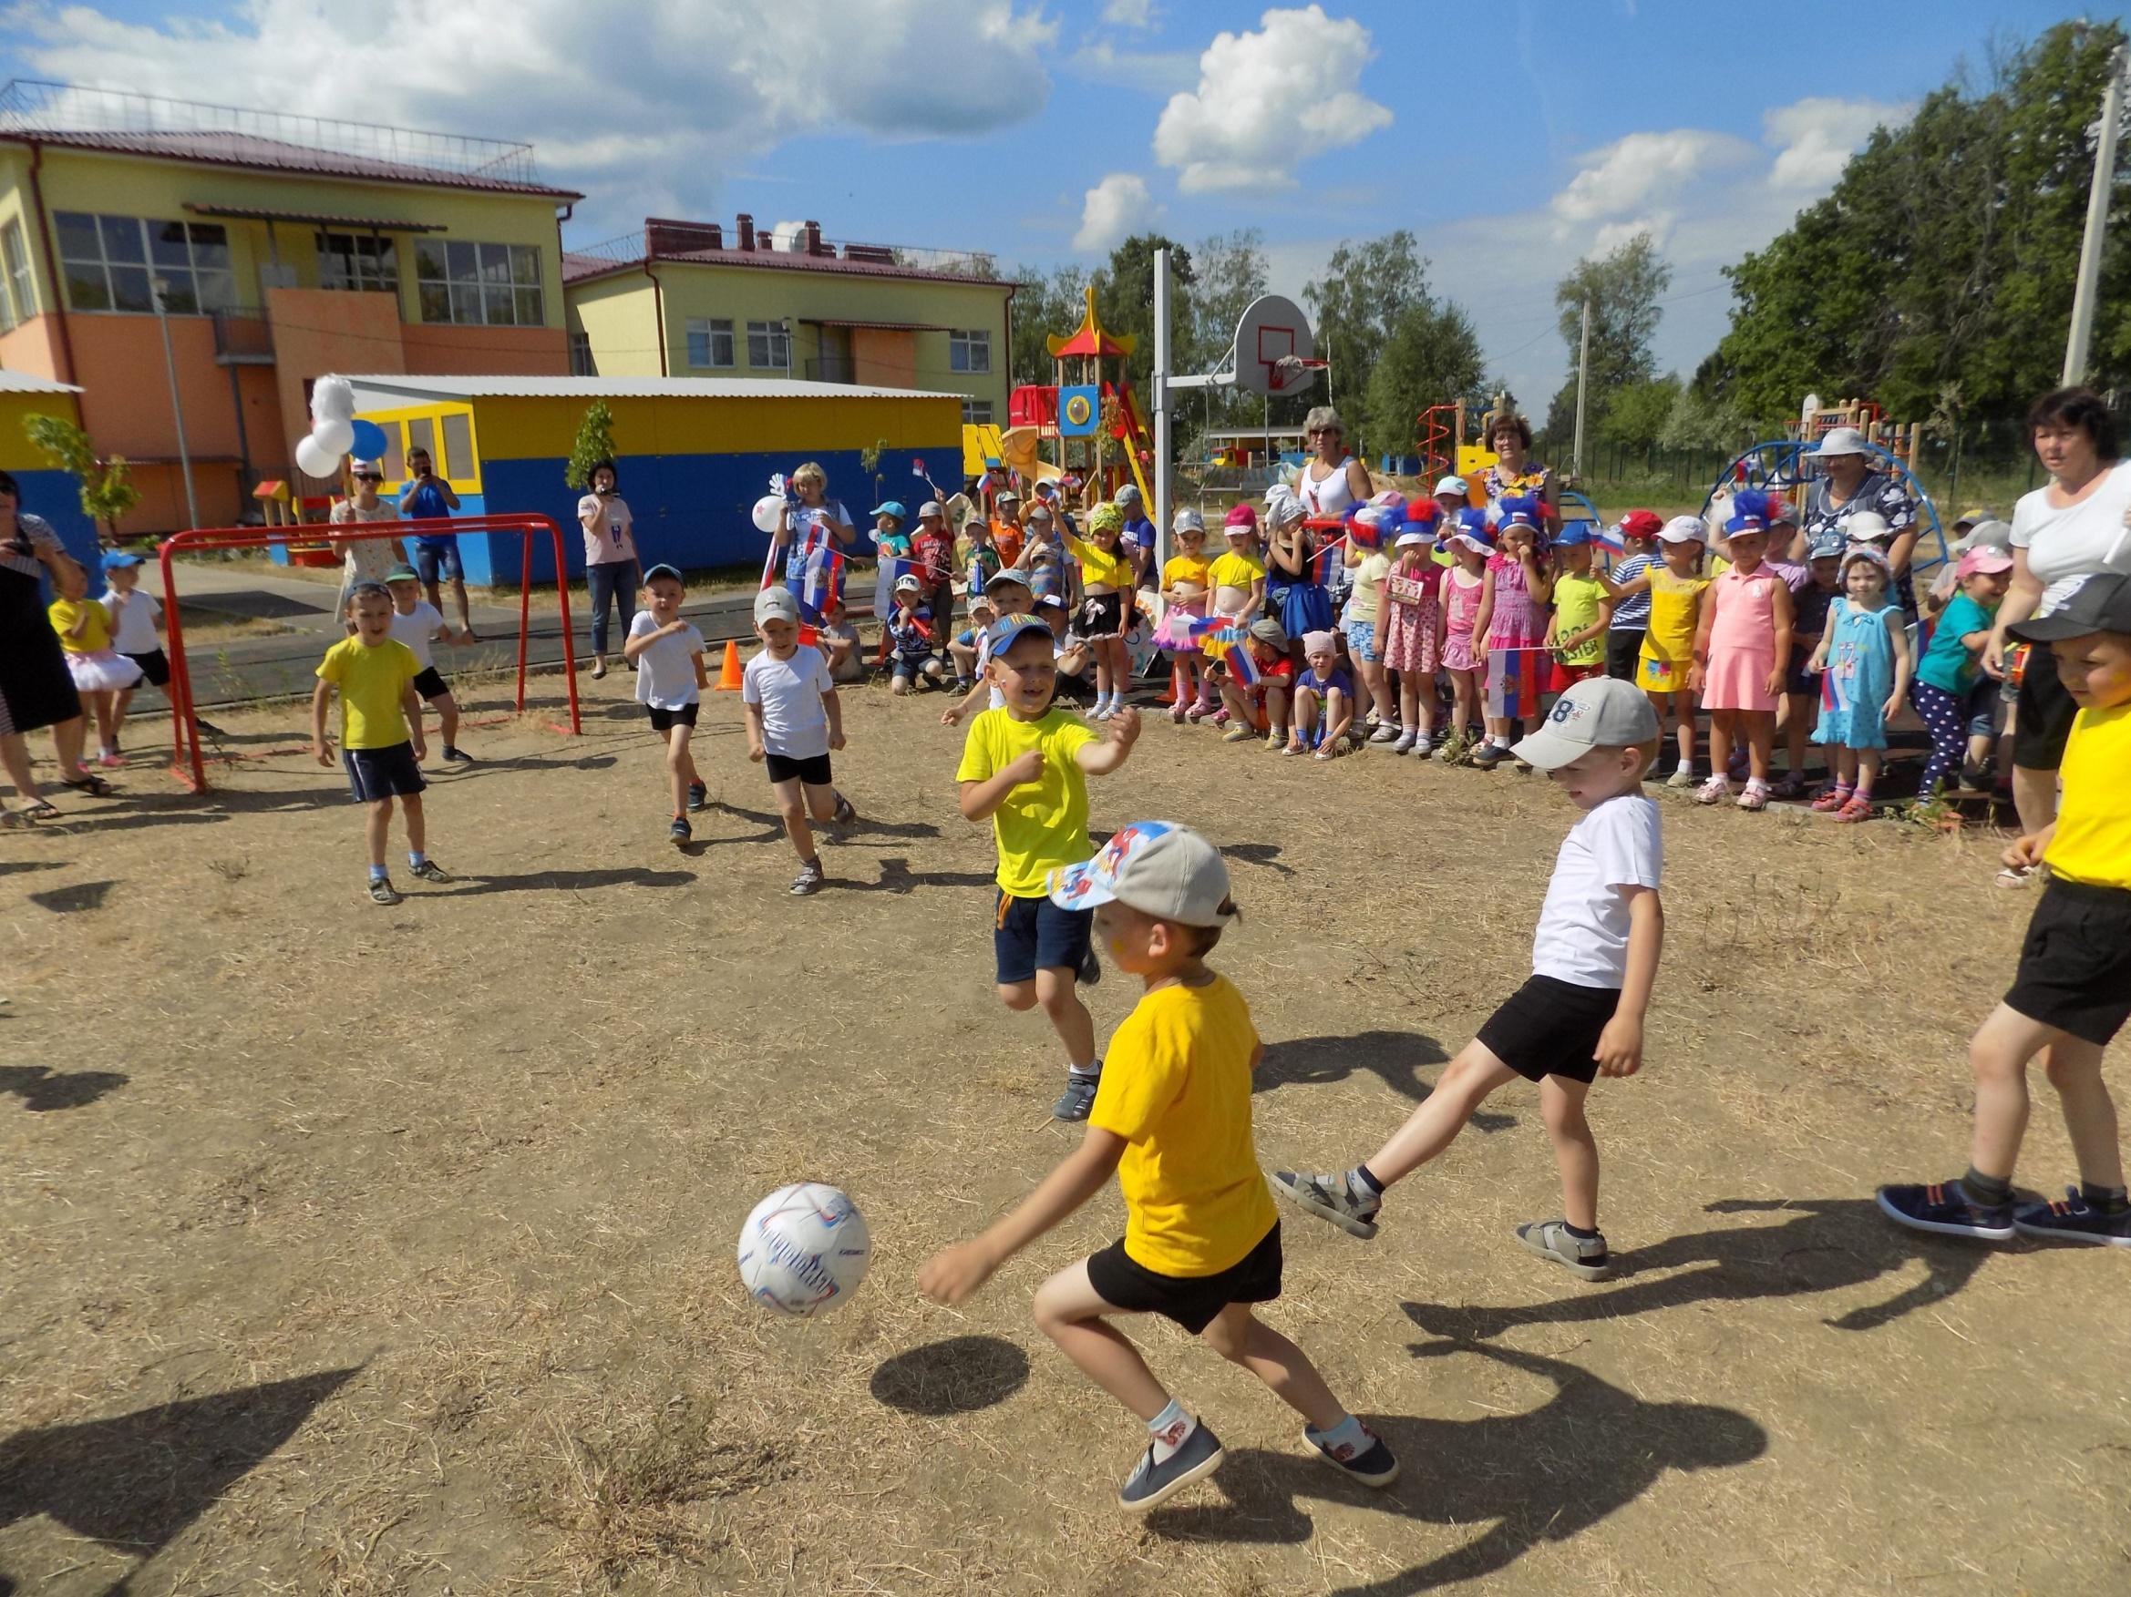

Slide 13
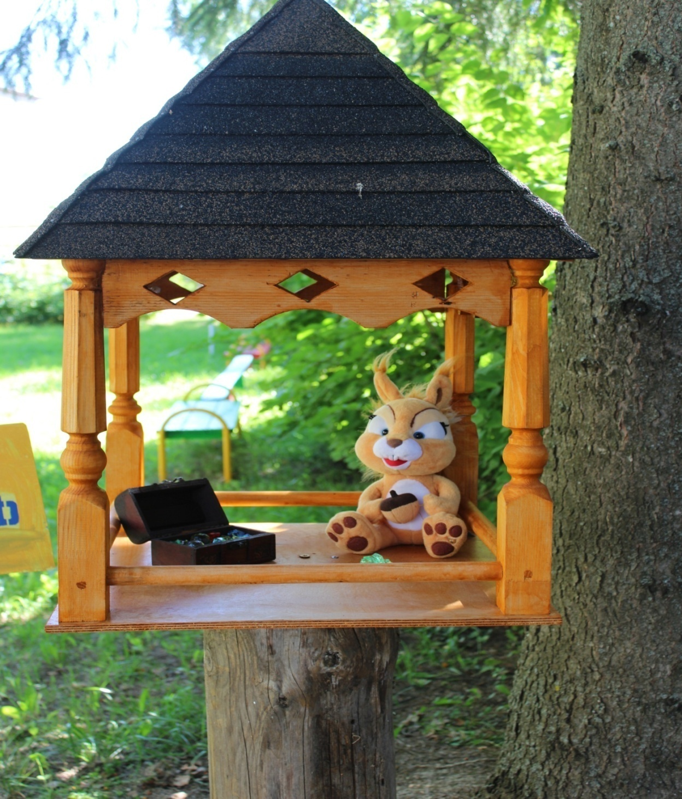
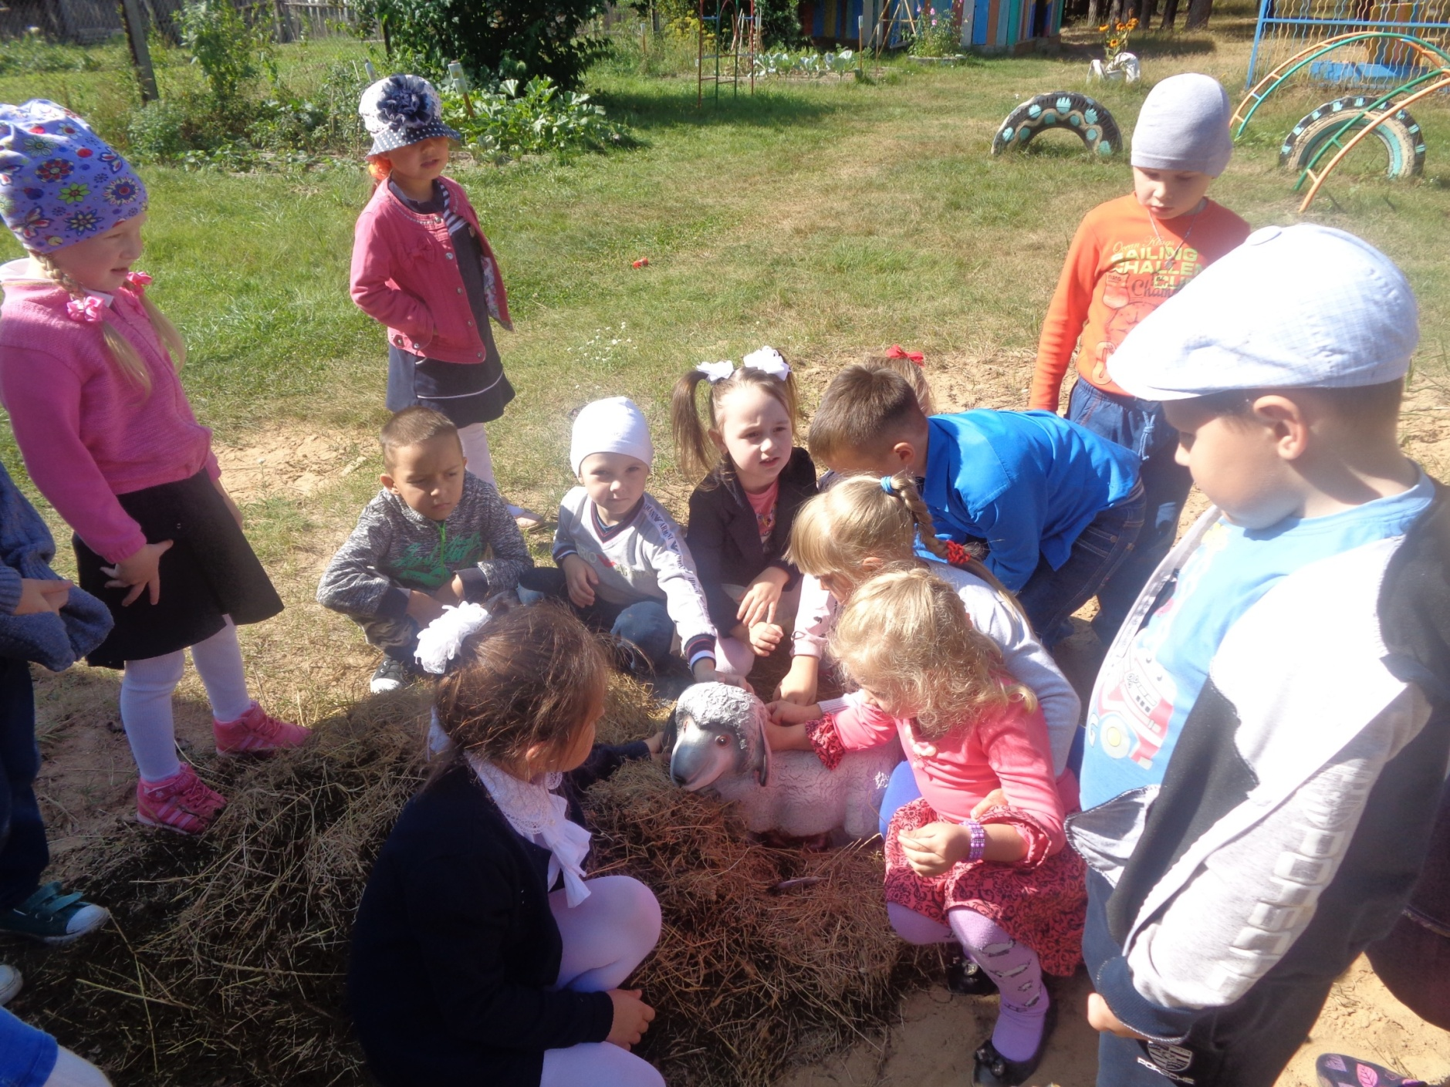
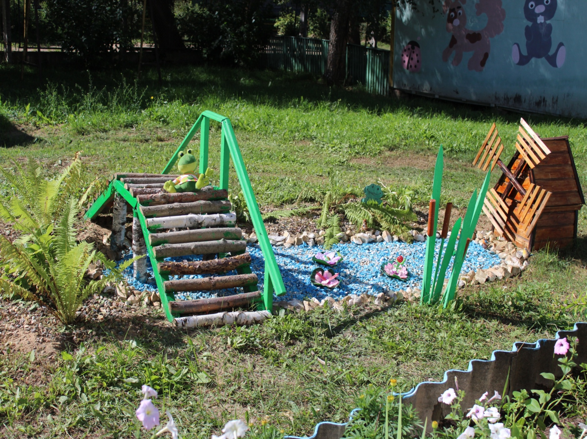
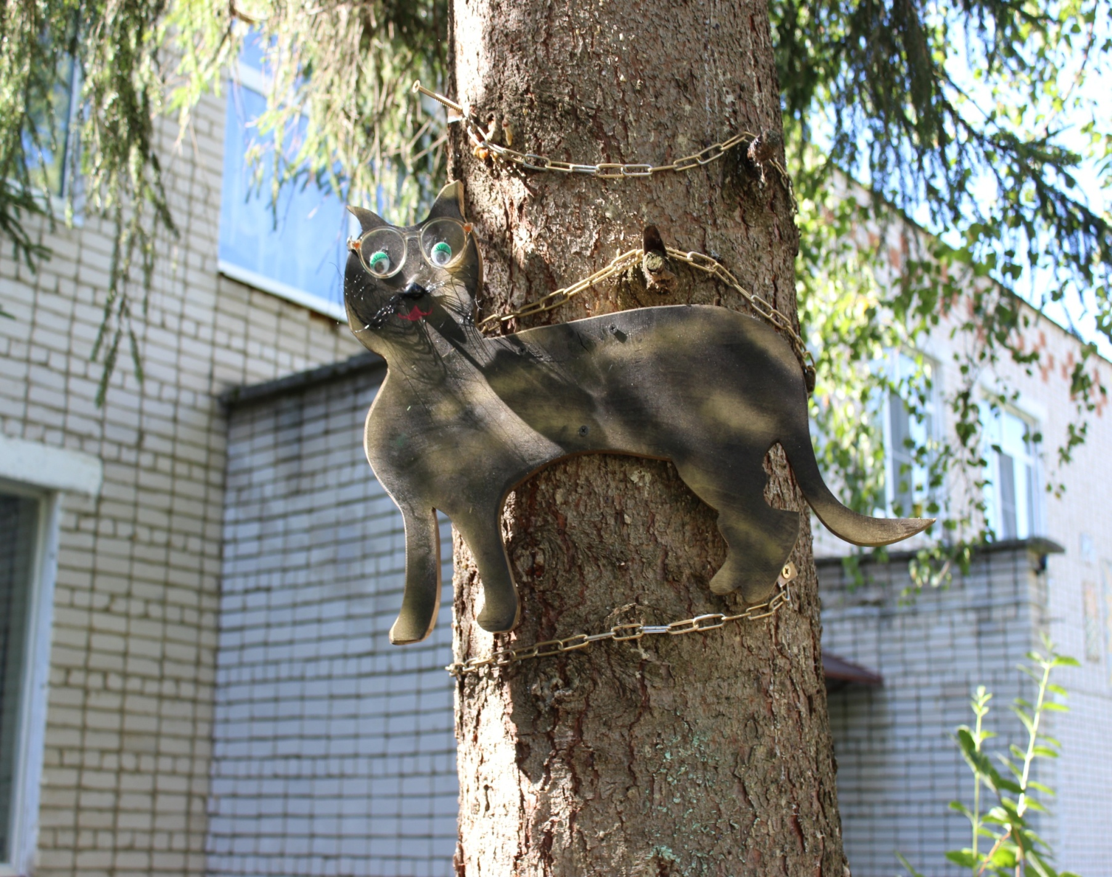
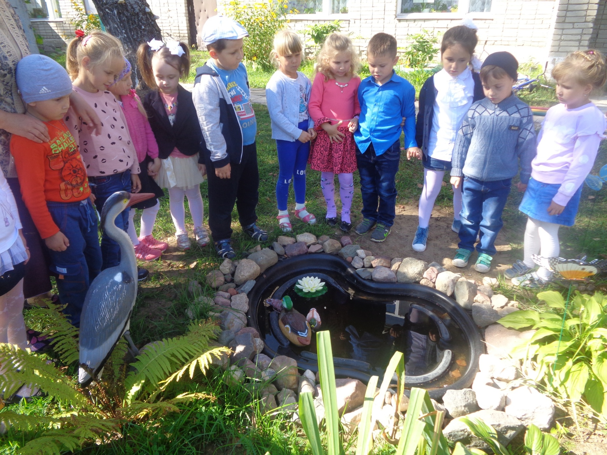
Пространственно-развивающая среда

Slide 14
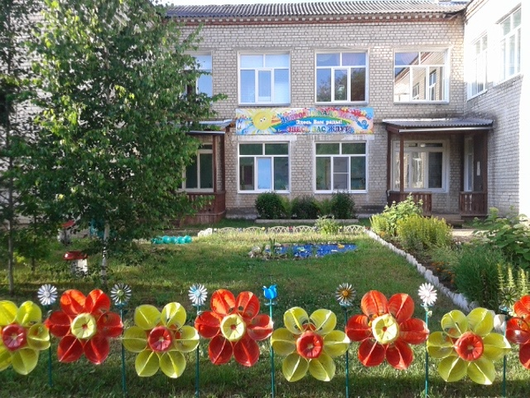
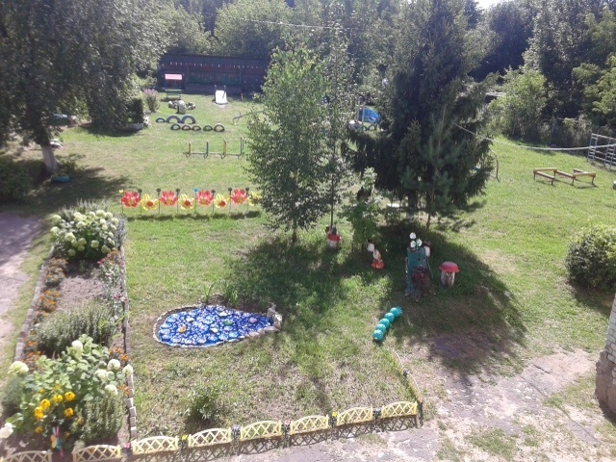

Slide 15
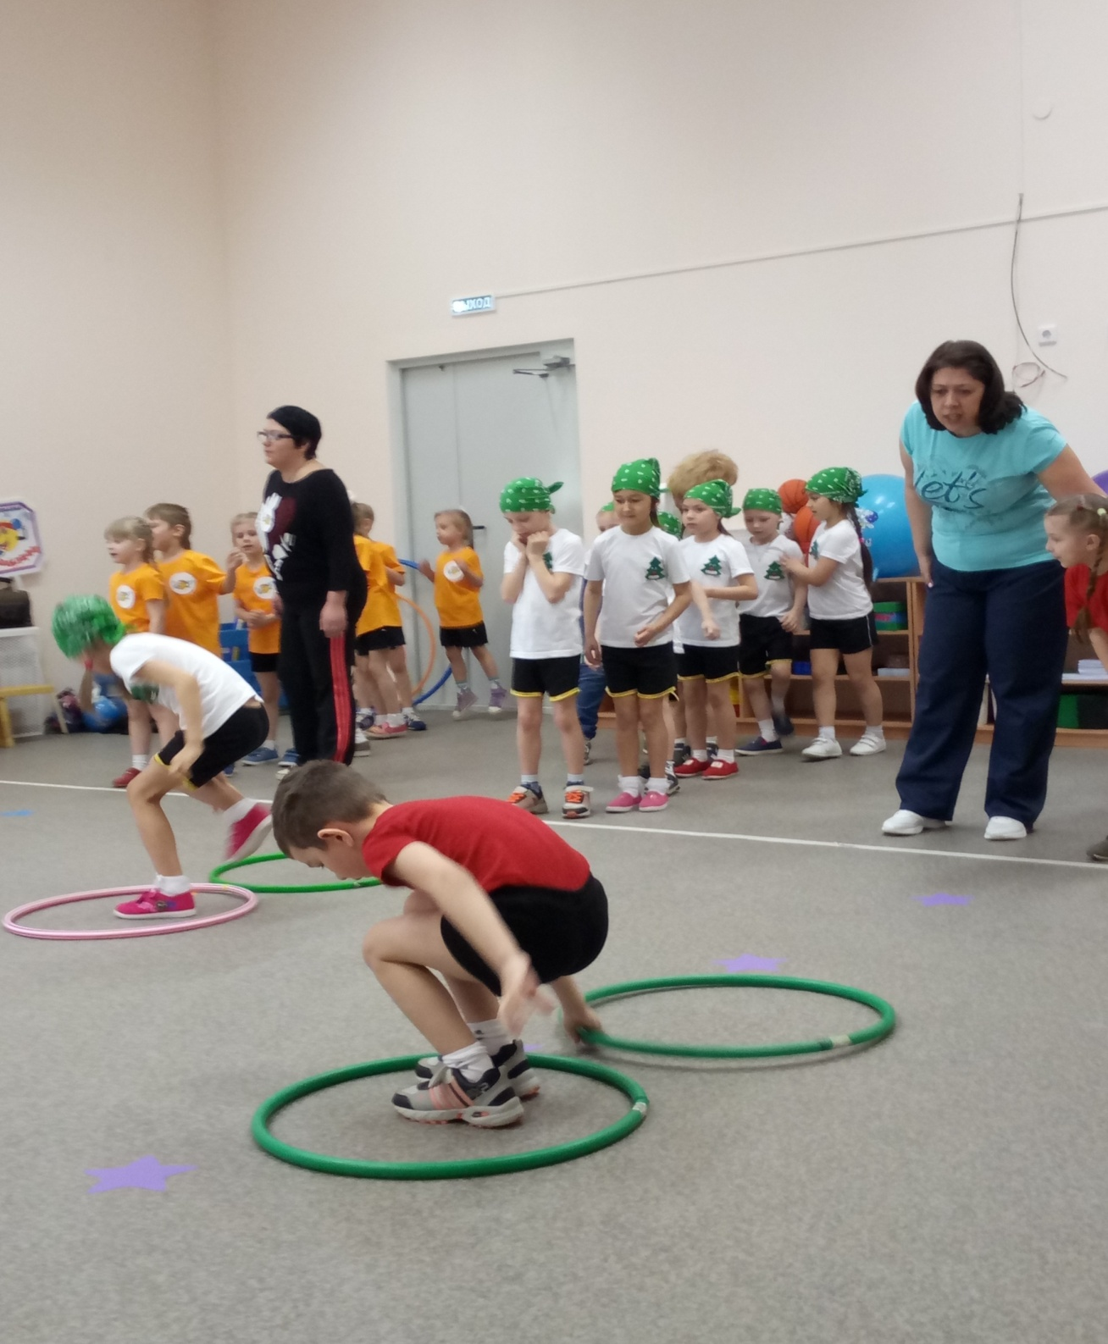
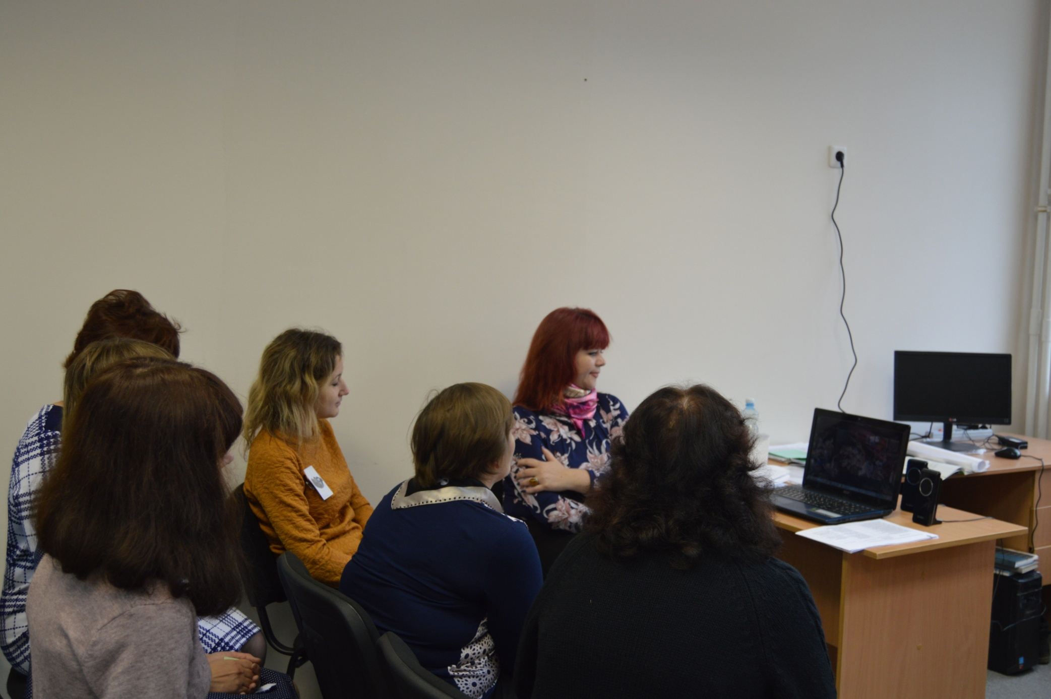

Slide 16
Задачи дошкольного образования
сохранение полной доступности дошкольного образования детей в возрасте от 3 до 7 лет;
повышение доступности дошкольного образования для детей в возрасте до 3-х лет;
реализация программы психолого-педагогической, методической и консультативной помощи родителям детей, получающих дошкольное образование в семье.

Slide 18
Федеральные проекты
«Современная школа»
«Успех каждого ребенка»
«Современные родители»
«Цифровая школа»
«Учитель будущего»
«Молодые профессионалы»
«Новые возможности для каждого»
«Социальная активность»

Slide 19
Расходы консолидированного бюджета на образование
Всего:
341
млн. руб.
Всего:
млн. руб.
358,2
Всего:
291
млн. руб.
Всего: 326
млн. руб.
Всего 275
млн. руб.
Районный бюджет:
121,3
млн. руб.
Районный бюджет:
131,3
млн. руб.
Районный бюджет:
107,7 млн. руб.
Районный бюджет:
100,9
млн. руб.
2014 г.
2015 г.
2016 г.
2017 г.

Slide 20
Предметные концепции
Историко-культурный стандарт
Концепция филологического образования
Концепция развития математического образования
Концепция предметной области «Технология»
И другие

Slide 21
Диагностическая работа по математике в формате ОГЭ

Slide 22
Диагностическая работа по математике в формате ЕГЭ (на базовом уровне)

Slide 23
Диагностическая работа по математике в формате ЕГЭ (на профильном уровне)

Slide 24
ВПР по русскому языку

Slide 25
ВПР по математике

Slide 26
ВПР по истории и обществознанию 6 класс

Slide 27
ВПР в 11 классе

Slide 28
Результаты ОГЭ – 2018
92% выпускников получили аттестат об основном общем образовании (2017 год – 97%)
Аттестат с отличием – 2% (2017 год – 3%)
Не получили аттестат – 8% (2017 год – 3%)
100% выпускников получили аттестат в 5 ОО: Мирновская СОШ, Новкинская ООШ, Гаврильцевская ООШ, Второвская ООШ, Давыдовская ООШ
Нет «2» на ГИА по 5 предметам: химия, история, литература, физика, английский язык
Высокий процент двоек по биологии (12%), географии (8%), математике (7%)

Slide 29
Образовательные организации с высоким качеством подготовки по учебным предметам
МОУ Мирновская СОШ (4 предмета)
МОУ Новкинская ООШ (4 предмета)
МБОУ Второвская ООШ (2 предмета)
МБОУ Сергеихинская СОШ (2 предмета)

Slide 30
Образовательные организации с низким качеством подготовки по учебным предметам
МОУ СОШ № 1 г. Камешково (4 предмета)
МБОУ ООШ №3 г.Камешково (3 предмета)
МБОУ Брызгаловская СОШ (3 предмета)
МБОУ Вахромеевская СОШ (3 предмета)
МБОУ Сергеихинская СОШ (3 предмета)
МБОУ Серебровская ООШ (3 предмета)

Slide 31
Результаты ЕГЭ – 2018
98% выпускников получили аттестат о среднем общем образовании (2017 год – 100%)
Аттестат с отличием и золотую медаль – 2% (2017 год – 10%)
Не получили аттестат – 2% (2017 год – 0)
За последние 6 лет 100% выпускников сдают ЕГЭ по русскому языку
ЕГЭ по базовой математике сдали 98% (2017 год – 100%)
ЕГЭ по профильной математике сдали 97% (2017 год – 72%)
Нет «2» на ГИА по 1 предмету (2017 год – по 6)
Высокий процент двоек по биологии (33%), литературе (33%), информатике (25%), истории (13%)
Вырос средний балл по биологии, химии и обществознанию

Slide 32
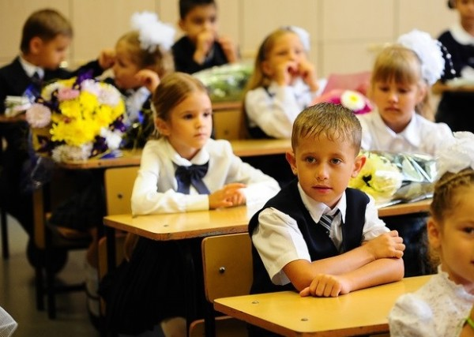
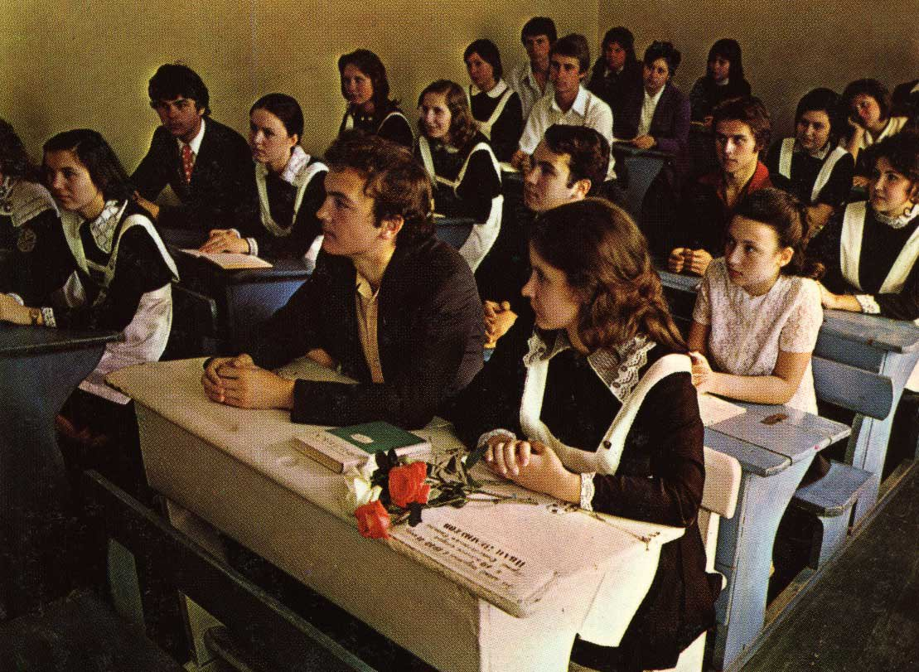

Slide 33
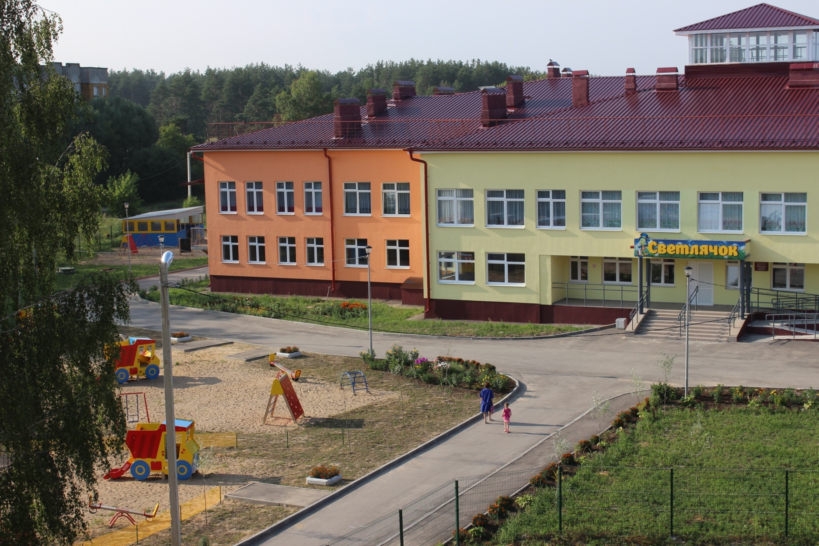
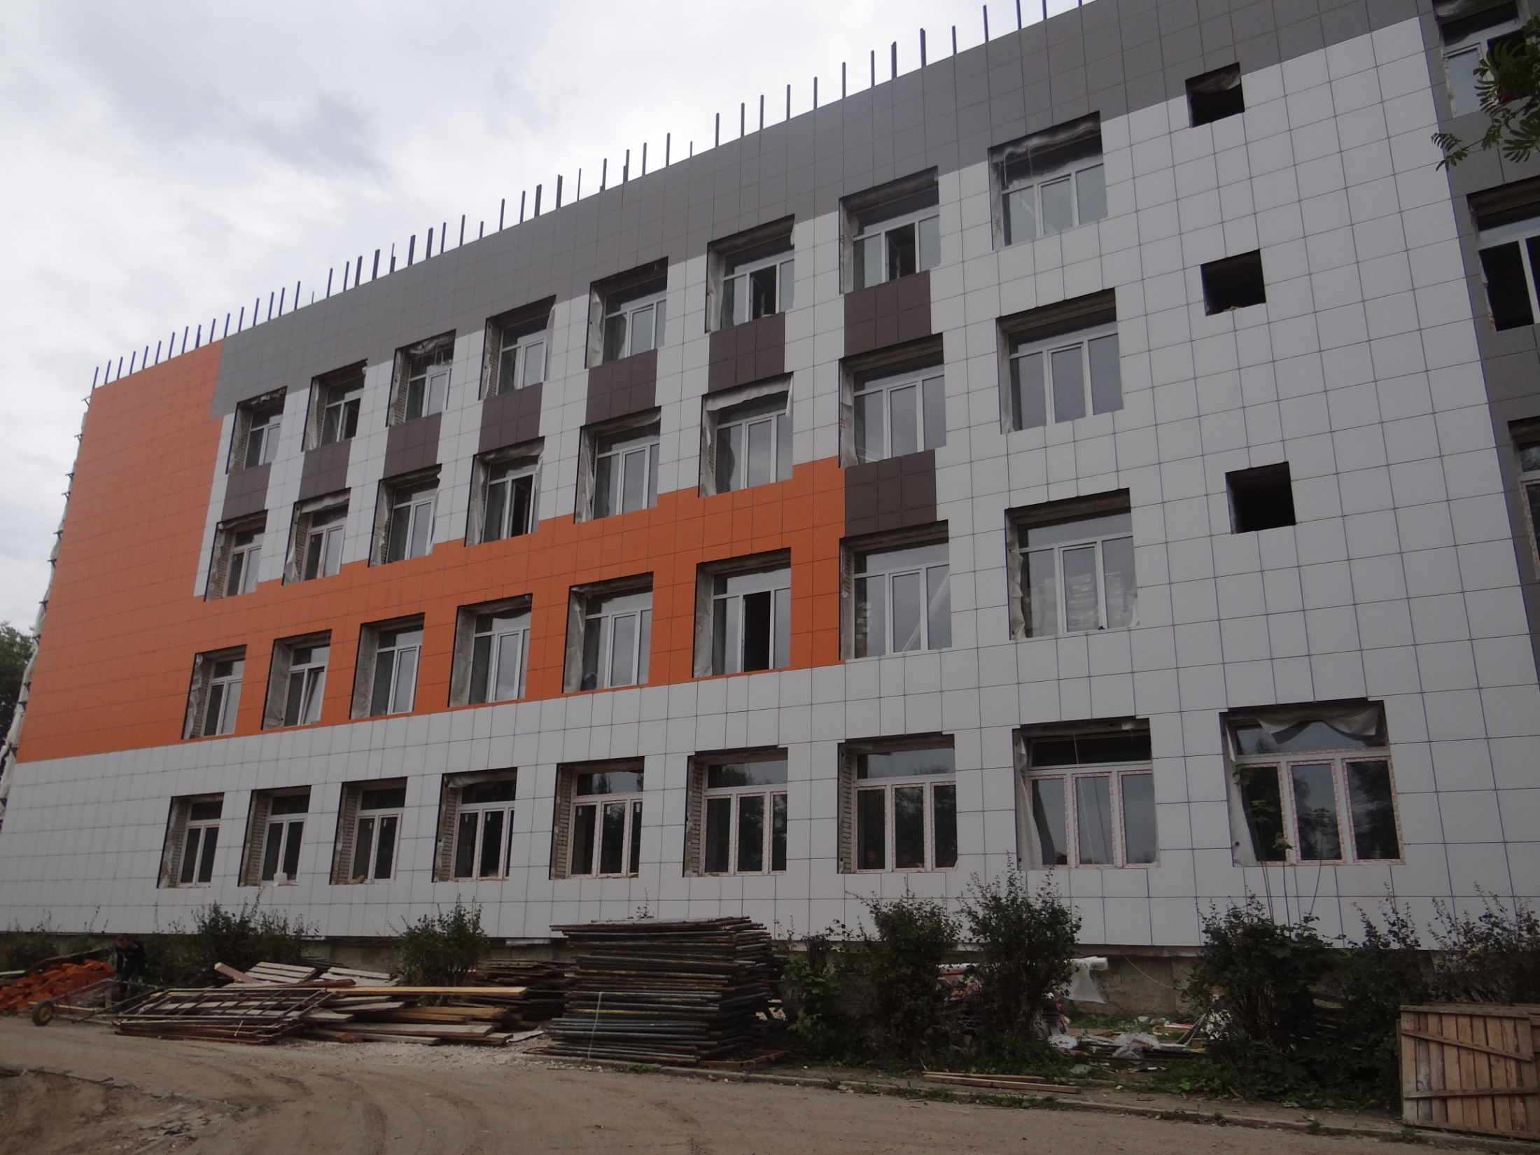

Slide 34
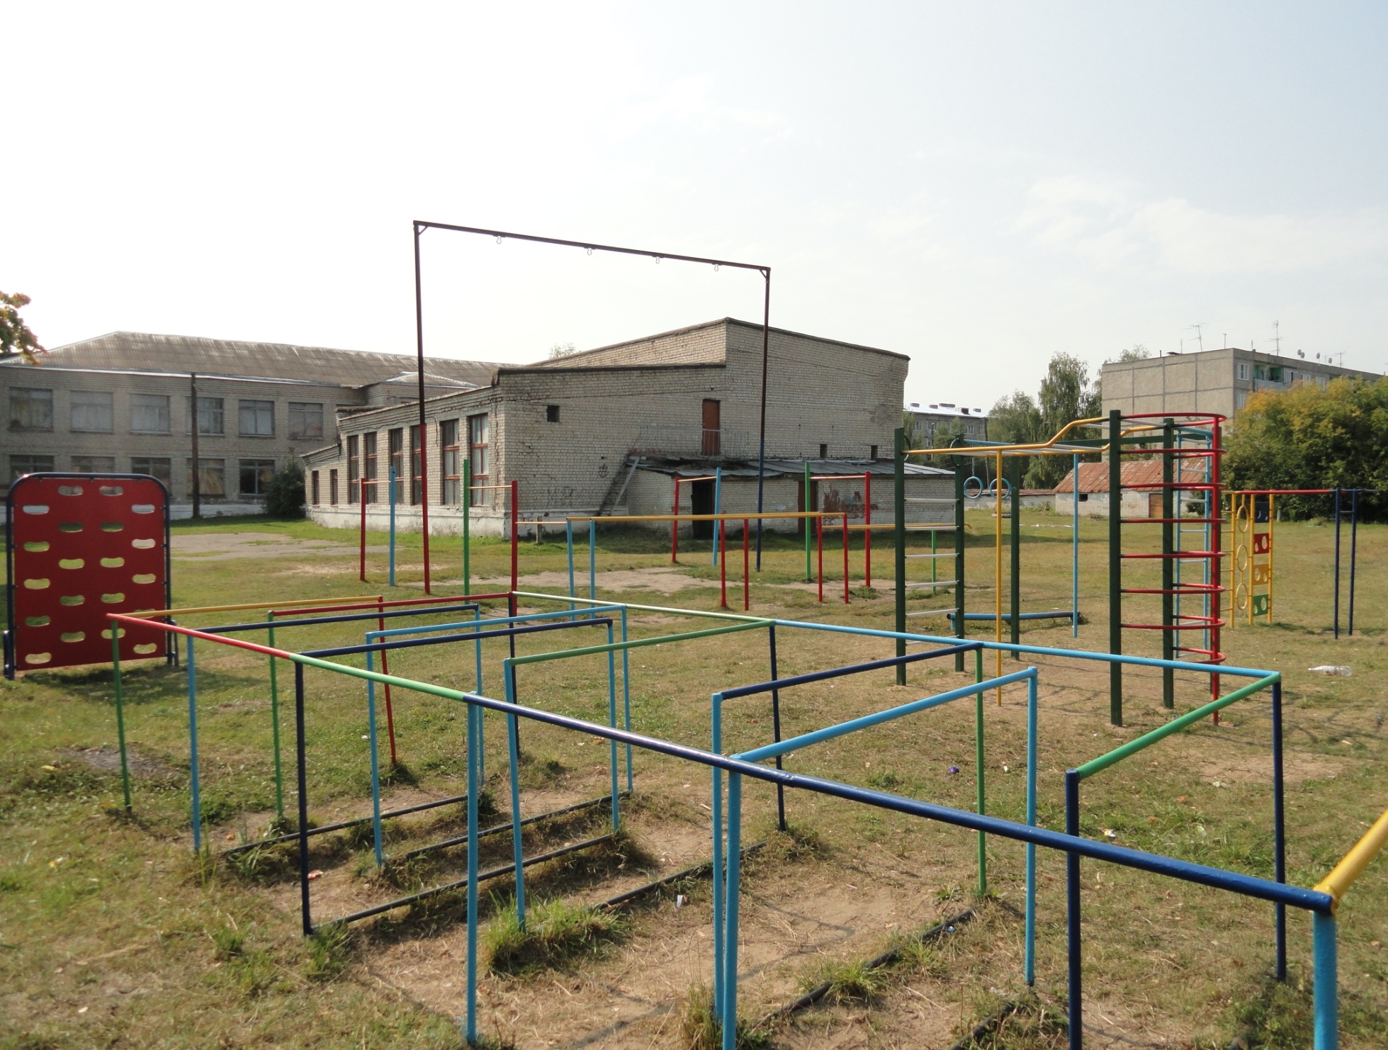
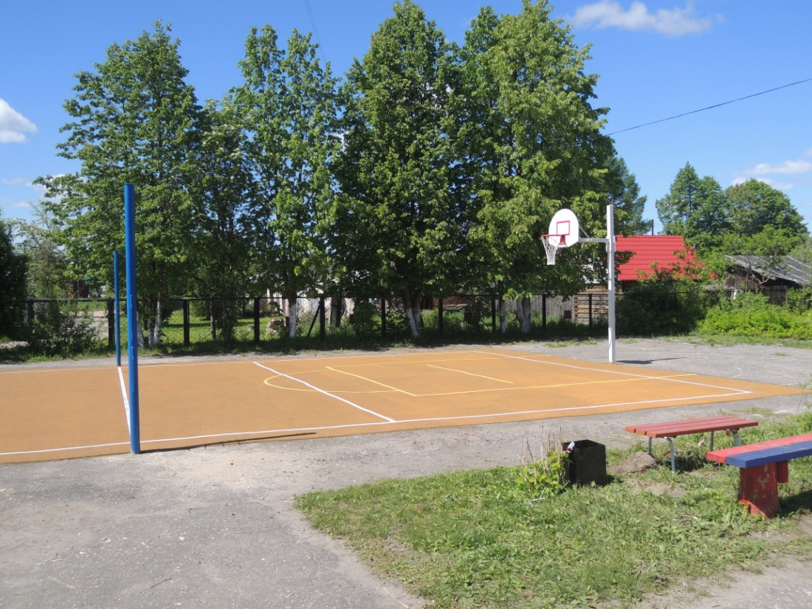
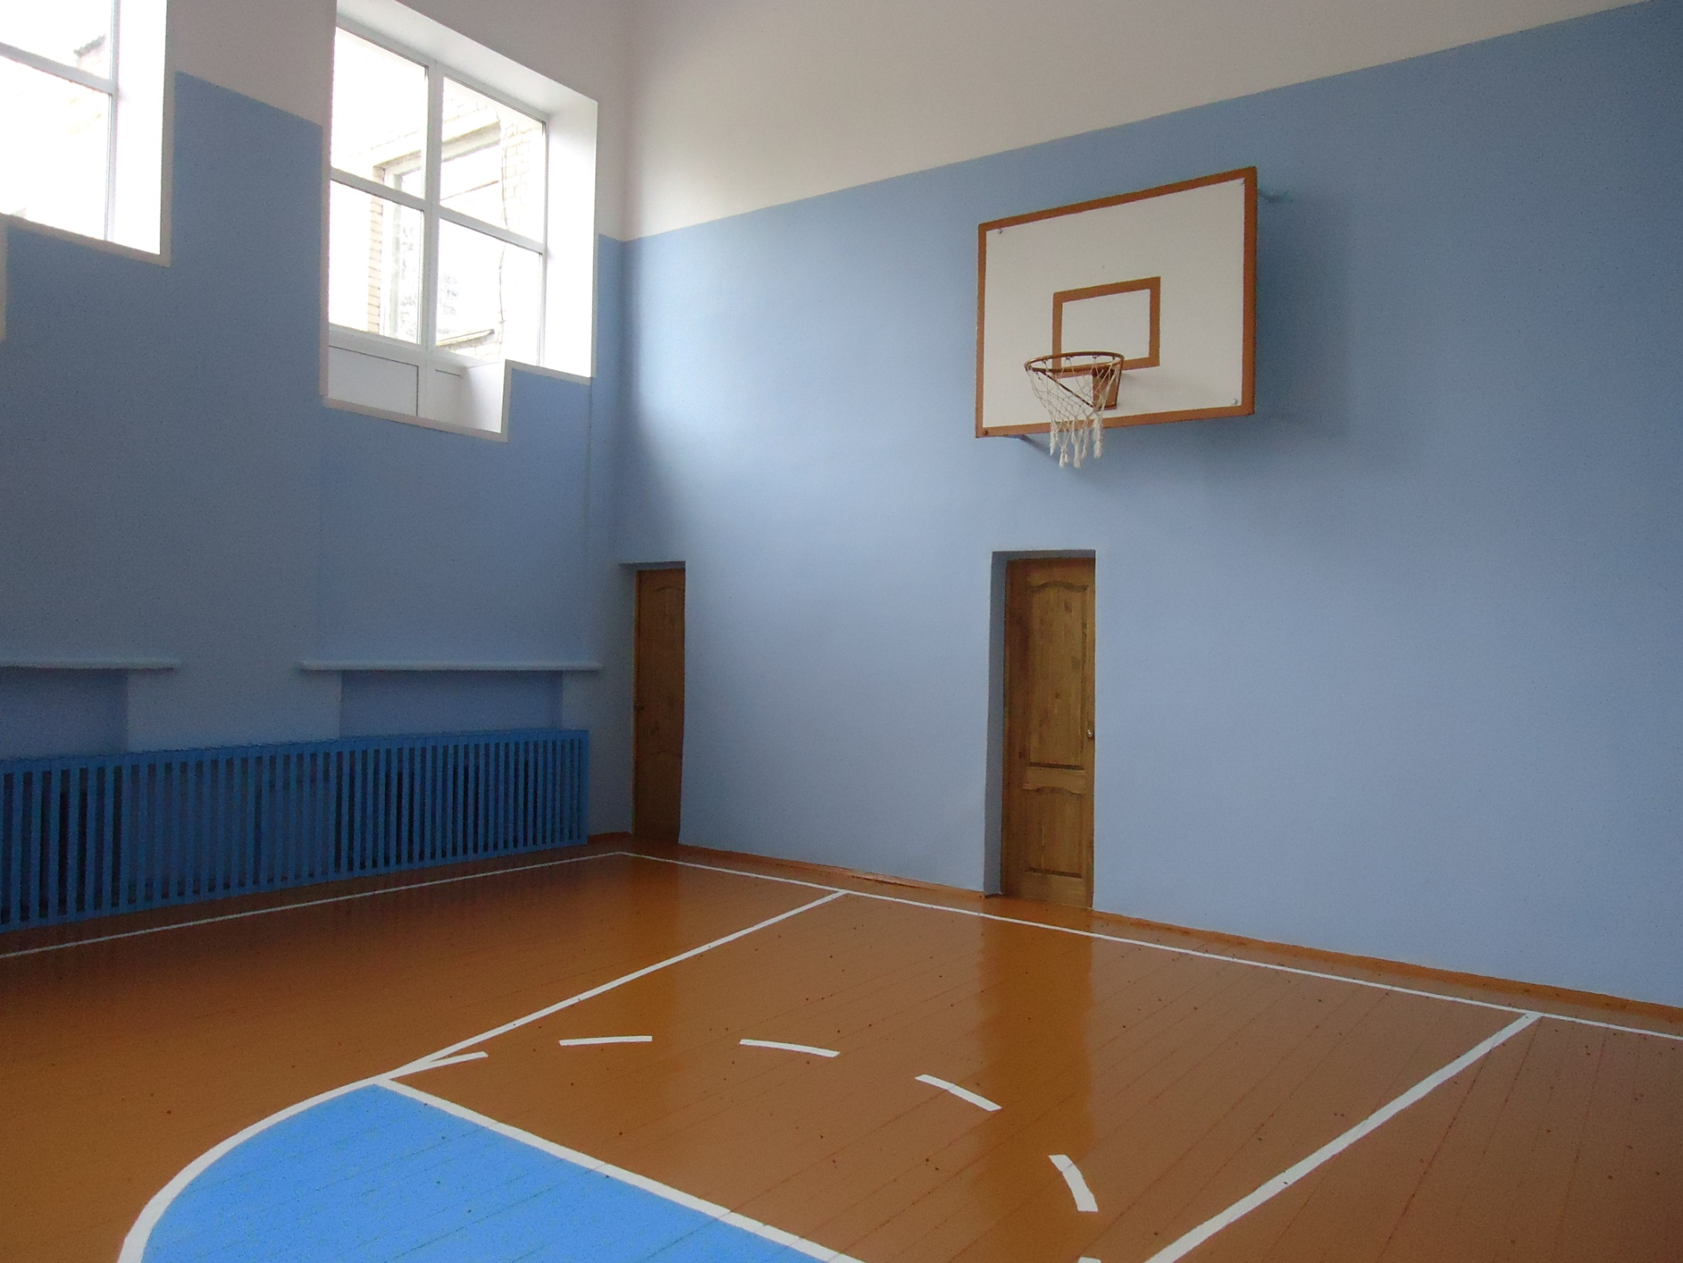
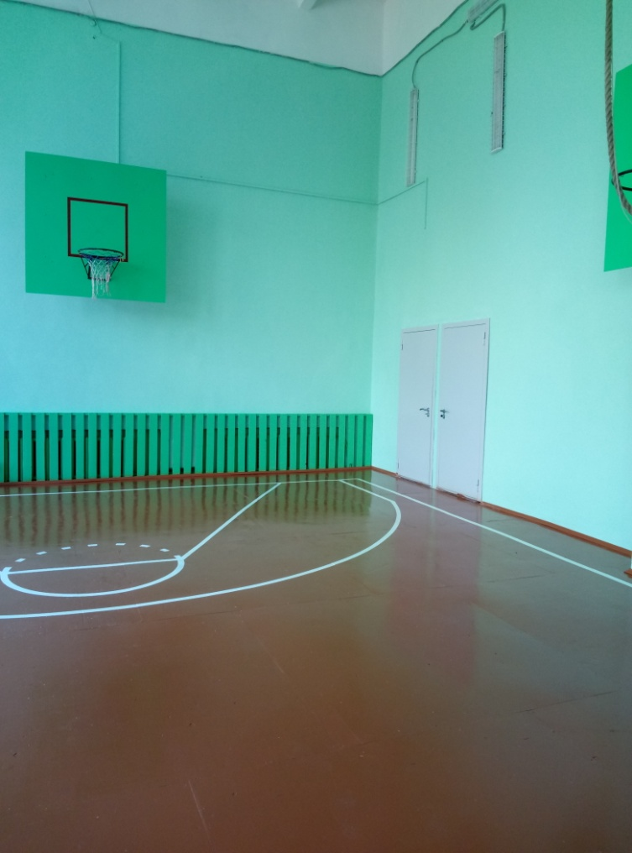
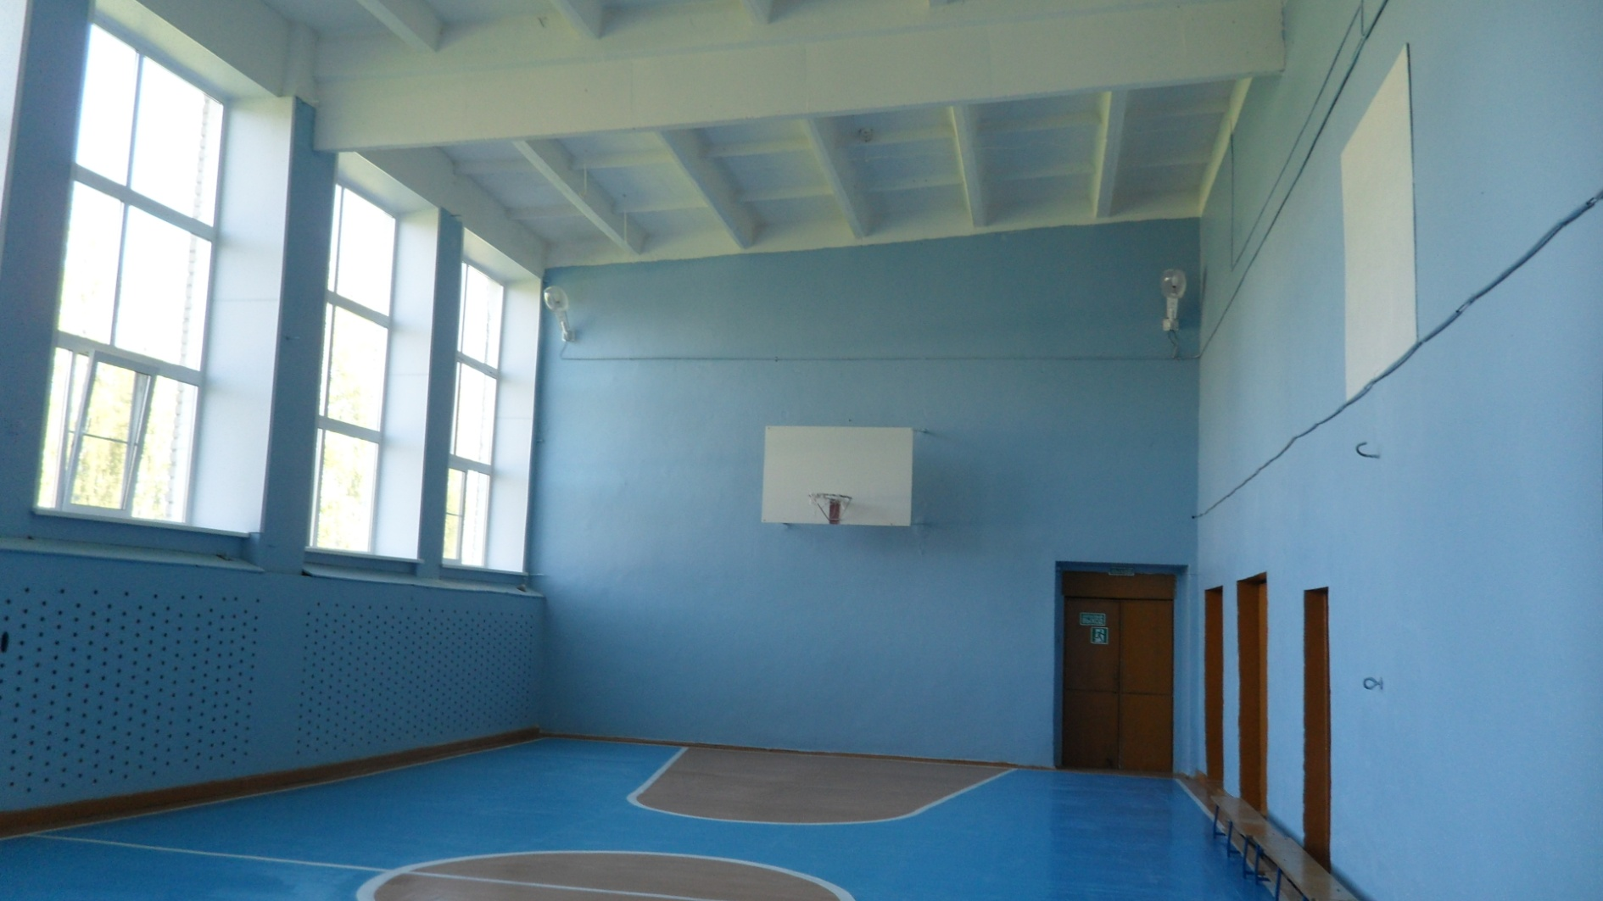
Модернизация спортивной инфраструктуры

Slide 35
Инновационная деятельность
«Позитивная социализация детей дошкольного и младшего школьного возраста на основе социокультурных практик»
«Дистанционное обучение»
«Организационно-управленческая модель информационно-образовательной среды ОО в соответствии с ФГОС нового поколения»
«Организация работы школьных научных обществ как инструмент управления системой работы с одаренными детьми»
«Формирование мотивационно - ценностных отношений обучающихся в сфере искусства в условиях сельской школы»
«Музейная педагогика как средство гражданско-патриотического воспитания подрастающего поколения»

Slide 36
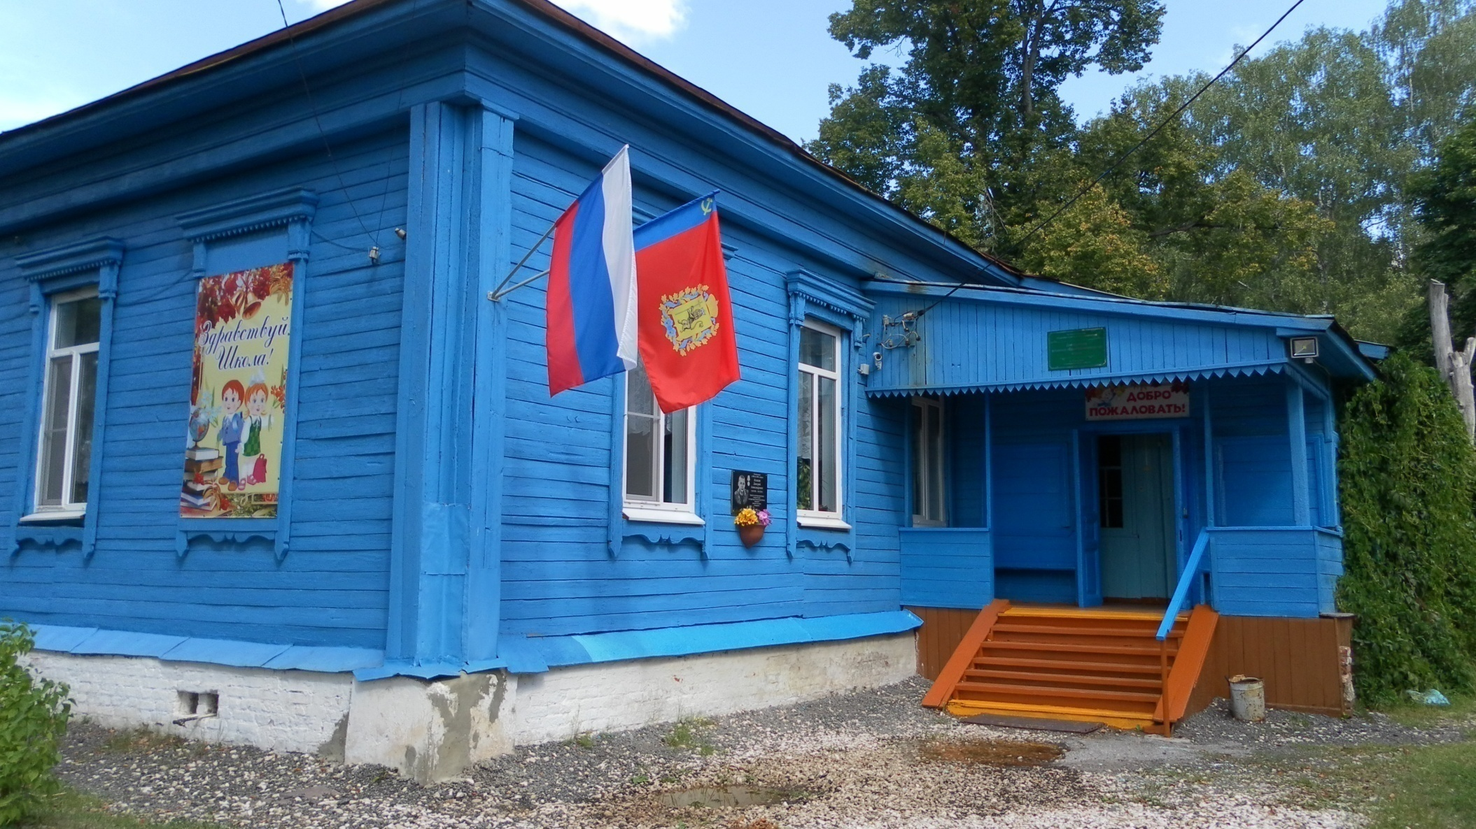
МОУ Давыдовская ООШ

Slide 37
Задачи общего образования на 2018-2019 учебный год
реализация ФГОС и ФГОС для лиц с ограниченными возможностями здоровья
внедрение новых методов обучения и воспитания, образовательных технологий, а также обновление содержания и совершенствование методов обучения предметной области «Технология»
внедрение национальной системы профессионального роста педагогических работников
создание современной и безопасной цифровой образовательной среды
принятие мер по сокращению школ, учебный процесс в которых организован в две смены
повышение качества образования в школах с низкими результатами обучения и в школах, работающих в неблагоприятных социальных условиях

Slide 38
Рейтинг общеобразовательных организаций по результатам НОК ОД

Slide 39
Рейтинг дошкольных образовательных организаций по результатам НОК ОД

Slide 40
Рейтинг организаций дополнительного образования по результатам НОК ОД

Slide 41
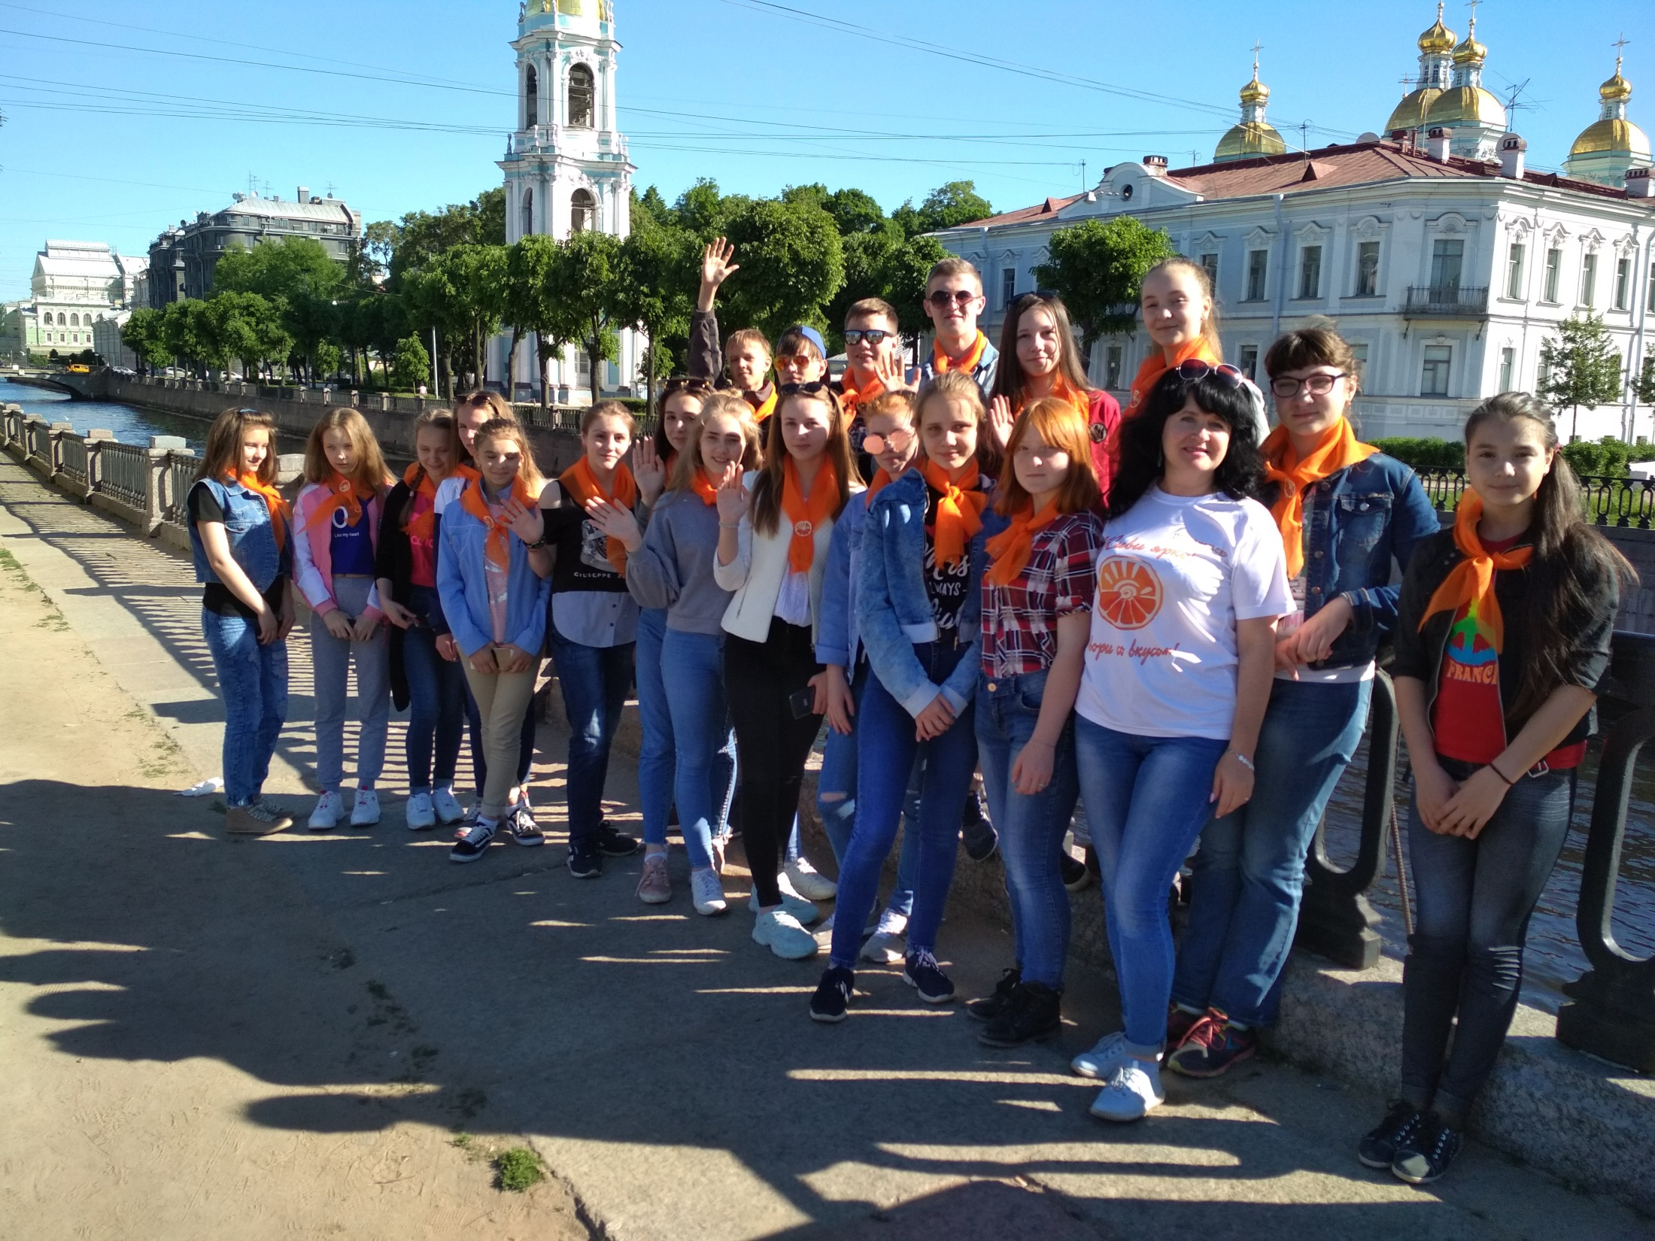

Slide 42
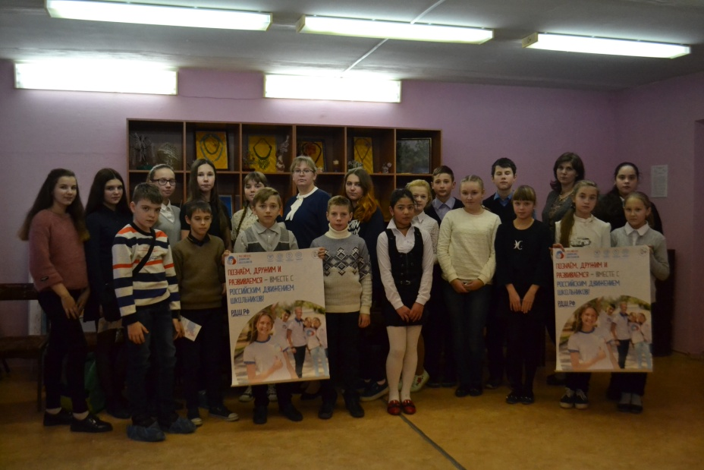
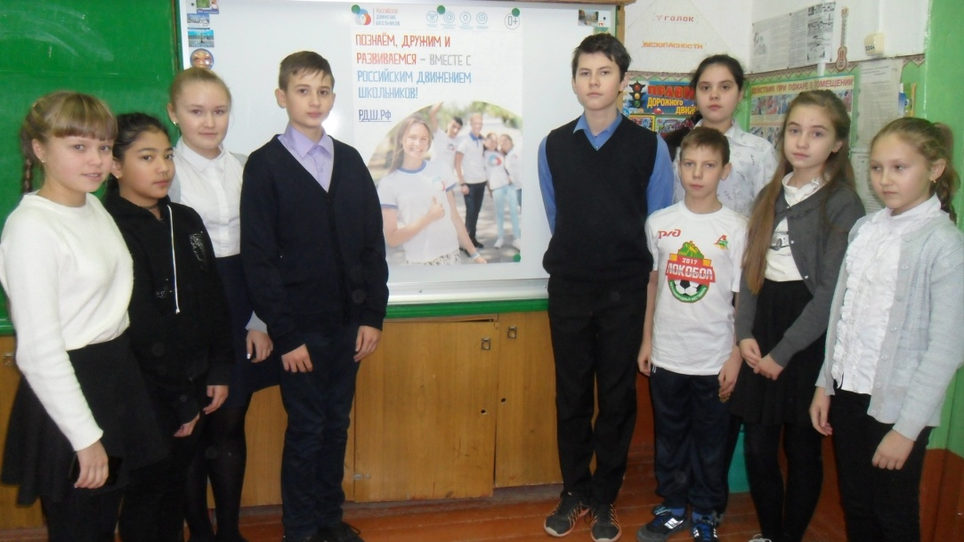
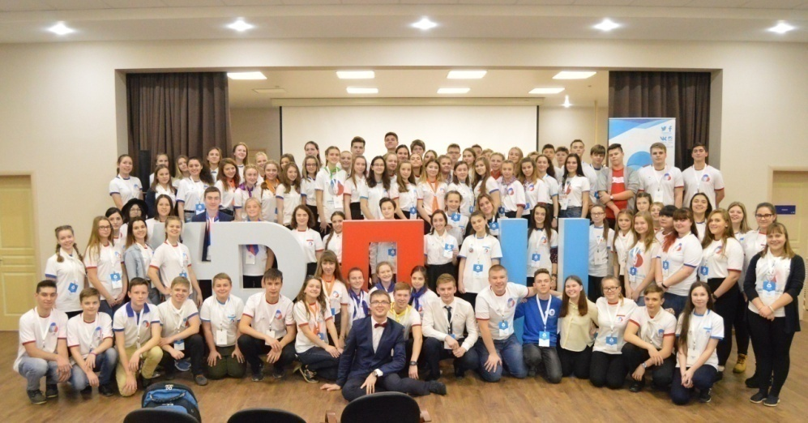
Российское движение школьников

Slide 43
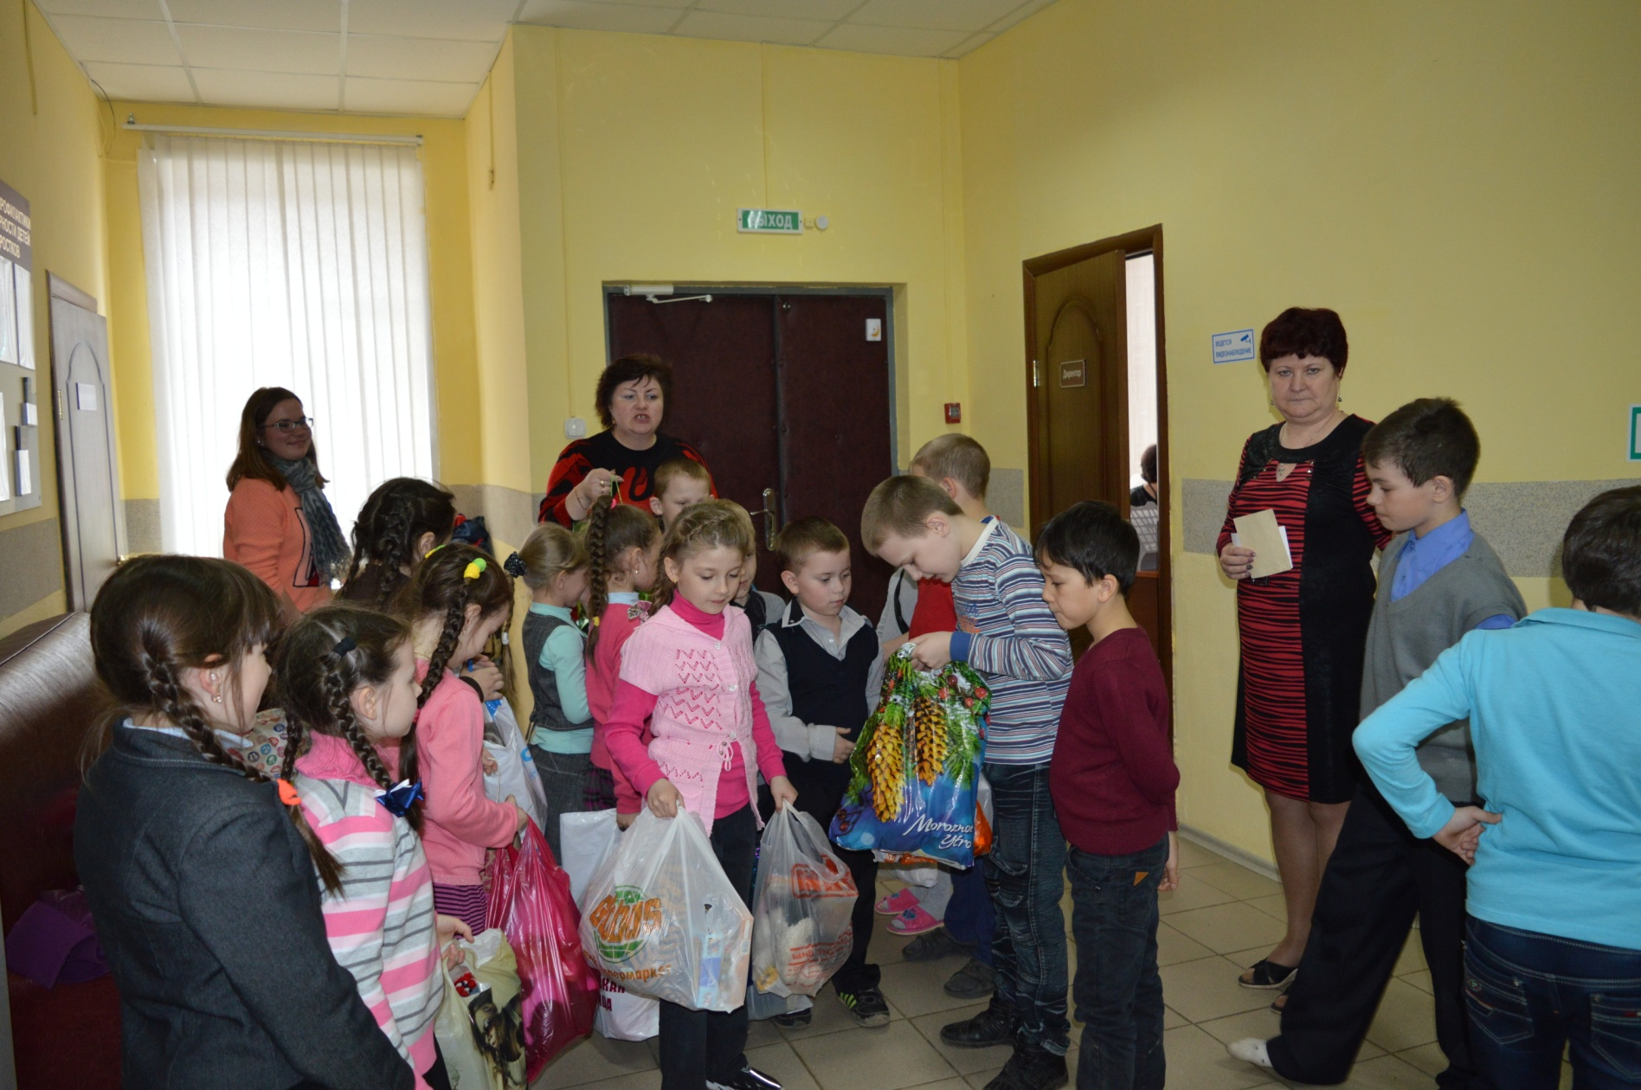
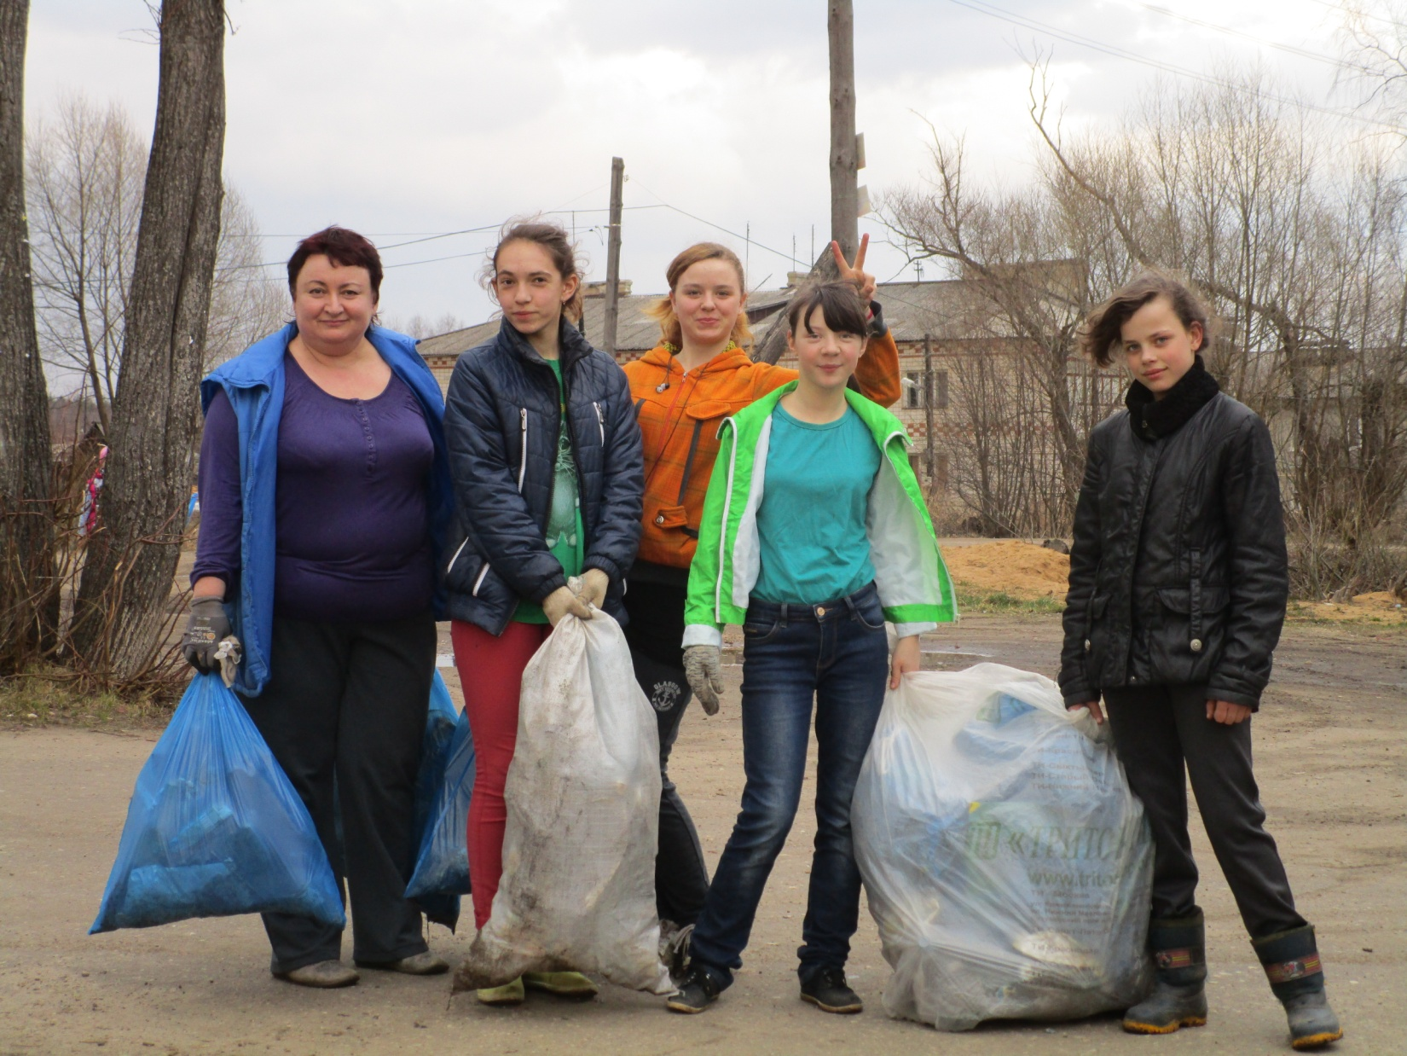
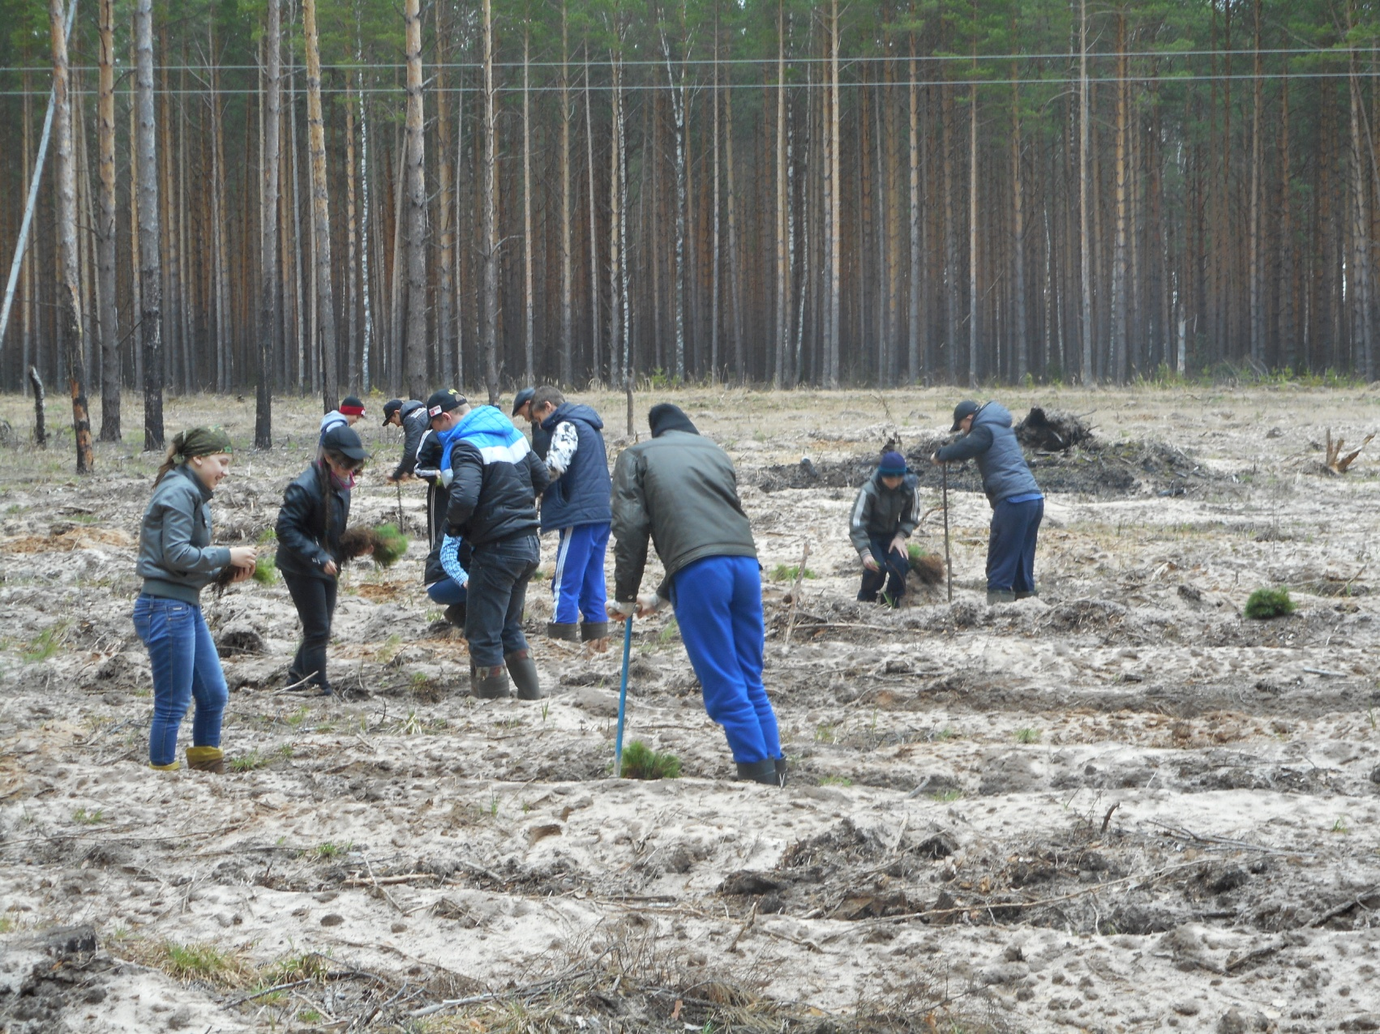
Волонтерская деятельность

Slide 44
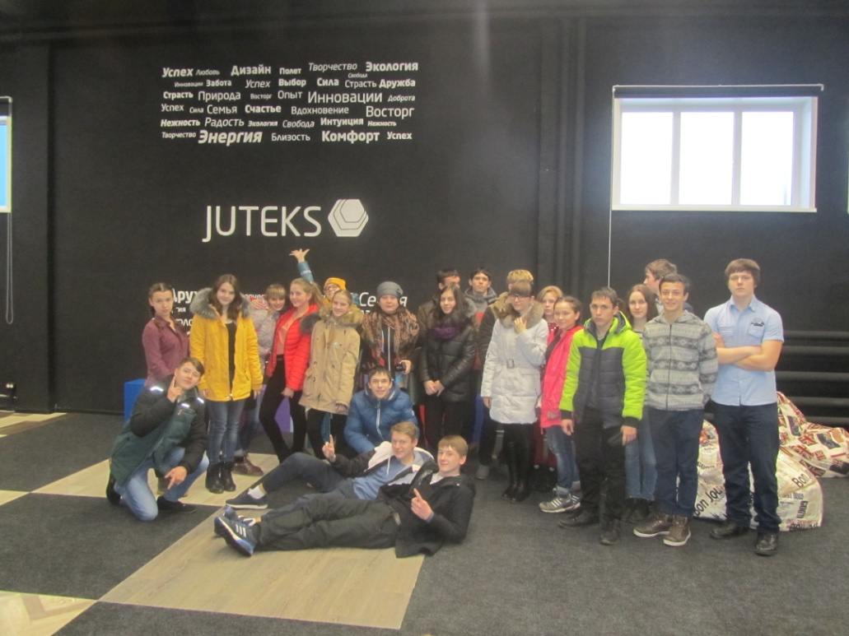
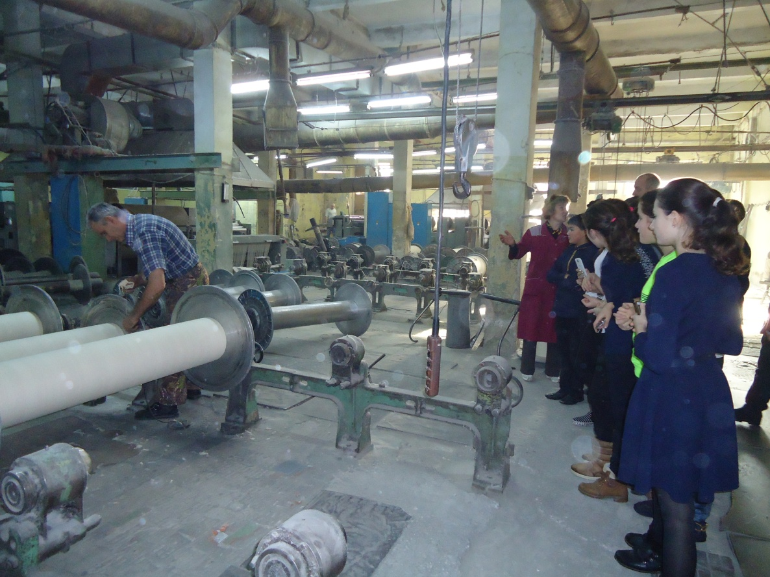
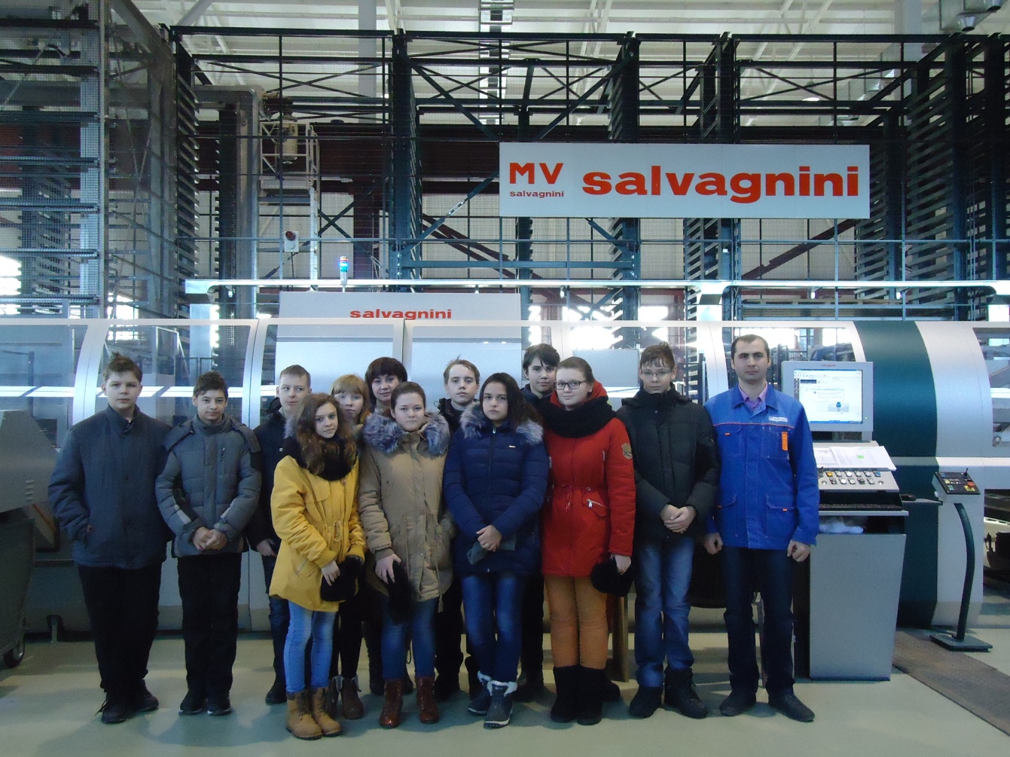
Профессиональная ориентация школьников

Slide 45
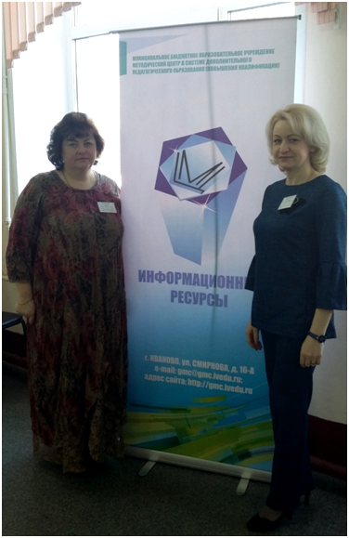
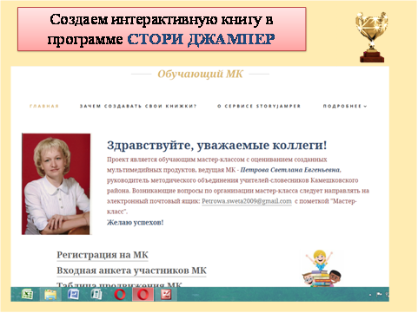
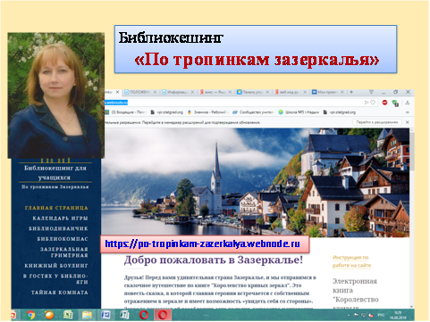
Сетевое взаимодействие

Slide 46
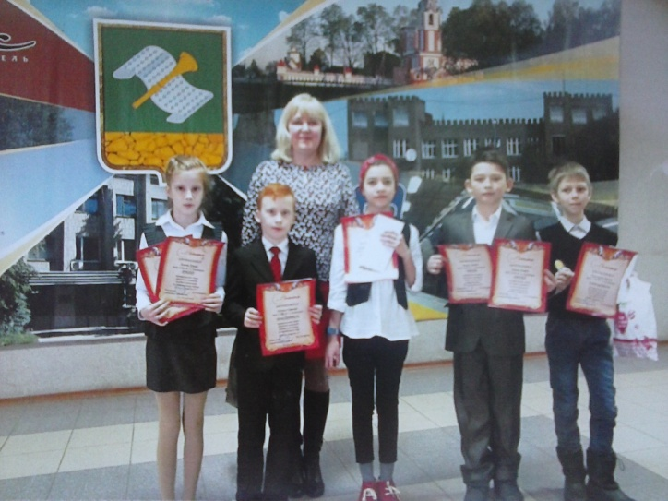
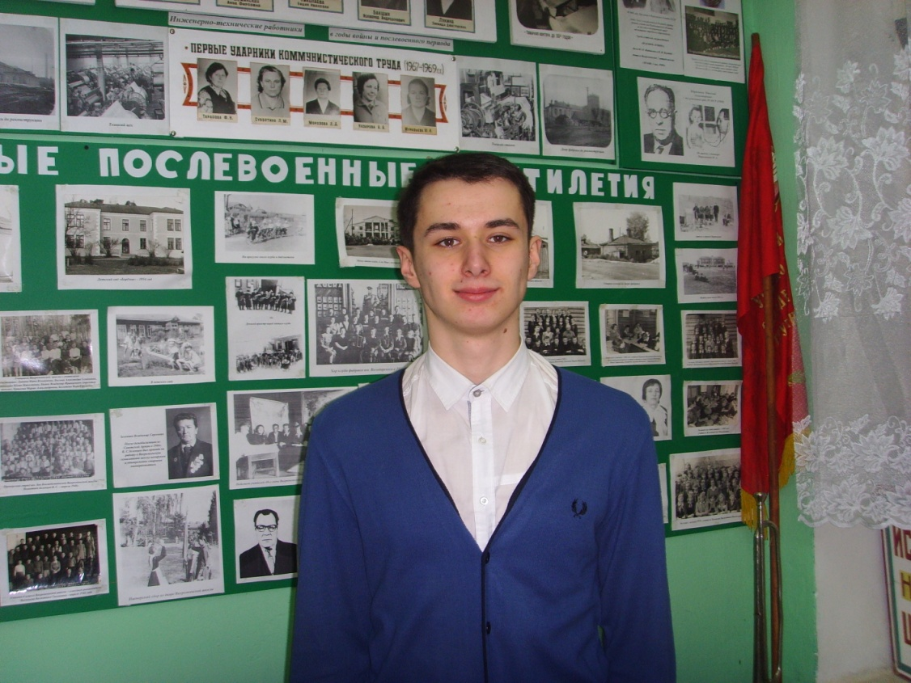
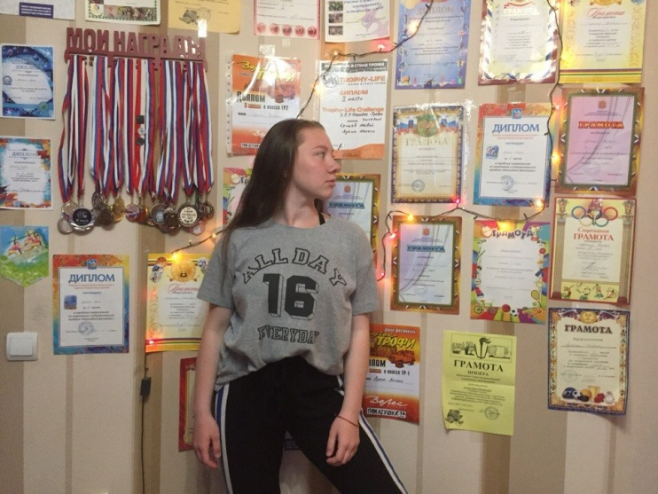
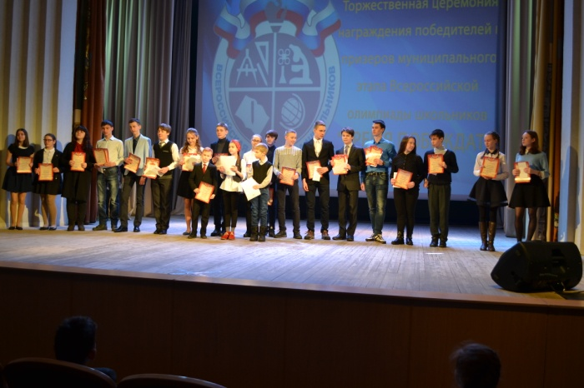
Всероссийская Олимпиада школьников

Slide 51
Количество детей-сирот и детей, оставшихся без попечения родителей, проживающих в замещающих семьях

Slide 52
Сифоров Дмитрий – воспитанник приемной семьи Чернявских

Slide 53
2-ой областной слёт замещающих родителей

Slide 54
Задачи в области воспитания детей
участие до 80 % детей и молодежи от 14 до 23 лет в гражданско-патриотических мероприятиях
ремонт 1 спортивного зала и оснащение 1 спортивной площадки в сельских школах
развитие познавательного туризма детей, в том числе экскурсионно-туристических маршрутов по городам Владимирской области

Slide 56
Охват детей в учреждениях дополнительного образования (1360 детей)
5

Slide 57
Охват детей дополнительным образованием в школах
5

Slide 58
Доля детей, охваченных дополнительным образованием
2020
75%
2017
69%

Slide 59
Центр творчества «Апельсин»

Slide 60
Детская школа искусств

Slide 61
Детско-юношеская спортивная школа

Slide 62
Задачи дополнительного образования
повышение доли детей, охваченных образовательными программами дополнительного образования, в общей численности детей и молодежи 5-18 лет
развитие технической направленности в деятельности учреждений дополнительного образования
активизация работы по привлечению обучающихся, имеющих отклонения в поведении, к занятиям в кружках, секциях и объединениях

Slide 63
Поздравляем!

